Slide 1
KIỂM TRA 15 PHÚT
1/ Con đường thu nhận , tiêu hóa thức ăn, hấp thu chất dinh dưỡng ở người
2/ Vẽ sơ đồ và giải thích Con đường vận chuyển các chất ở động vật?

Slide 2







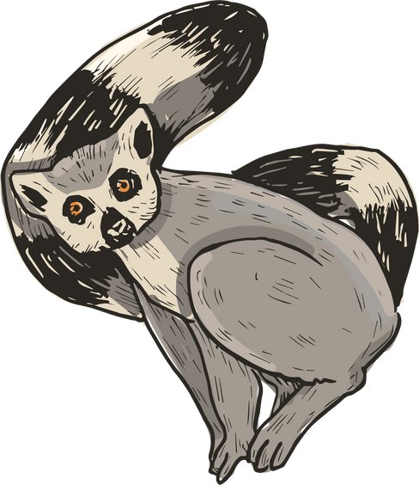




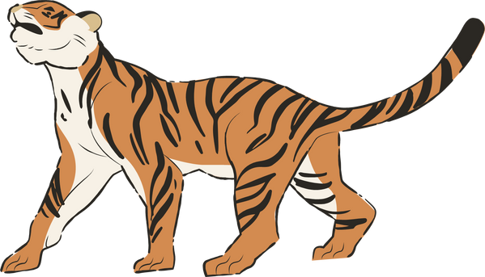

www.9slide.vn
CHÀO MỪNG CÁC EM
ĐẾN VỚI BUỔI HỌC
KHOA HỌC TỰ NHIÊN 7
NĂM HỌC 2022 - 2023

Slide 3
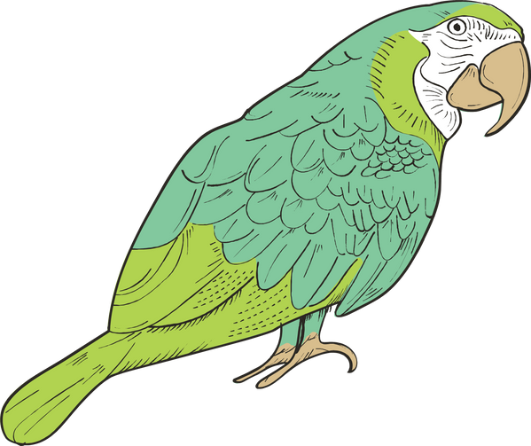
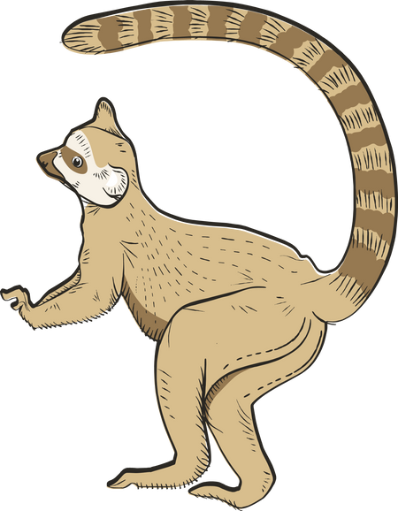
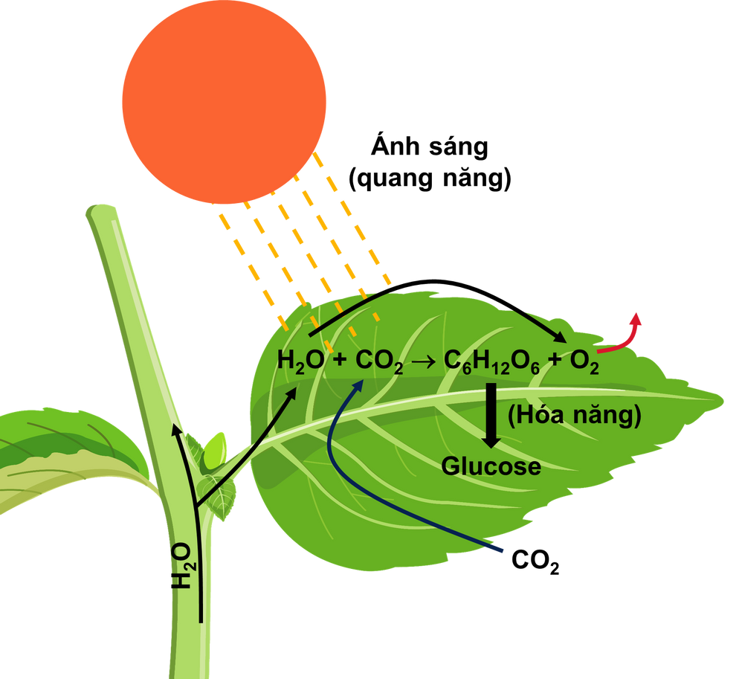

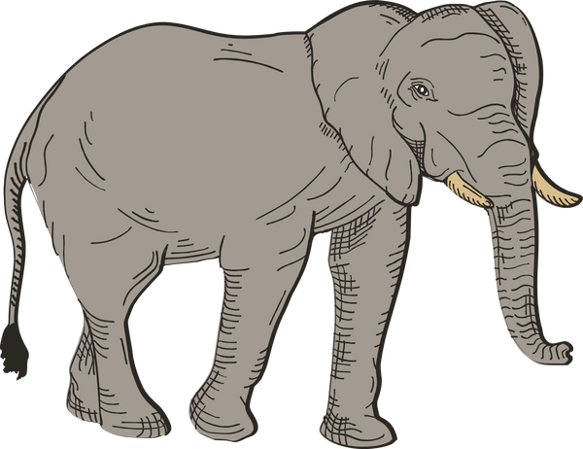
www.9slide.vn
MỞ ĐẦU
Thực vật có thể tự tổng hợp chât hữu cơ cần thiết bằng cách quang hợp khi có ánh sáng.

Slide 4
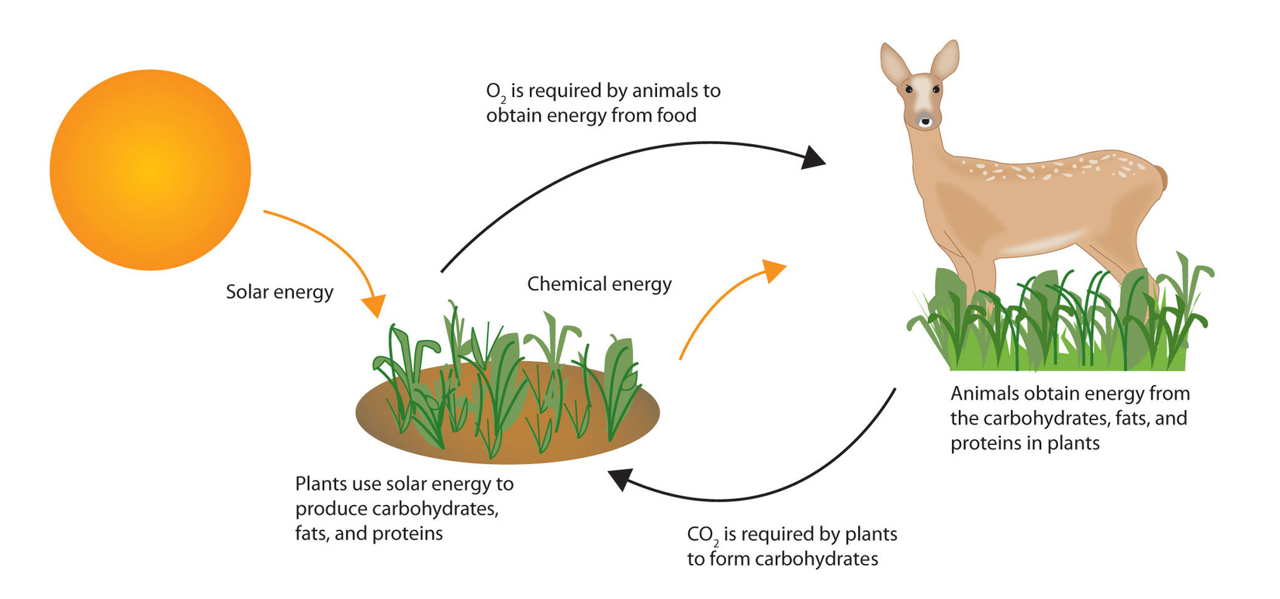
www.9slide.vn
MỞ ĐẦU
Động vật thì không thể tự tổng hợp chất hữu cơ như thực vật mà phải lấy chât hữu cơ có sẵn trong thức ăn làm nguyên liệu tổng hợp chất cần thiết cho cơ thể.

Slide 5
MỞ ĐẦU
1. Kể tên các loại thức ăn của những động vật sau: gà, ong mật, chó, muỗi anophen, ếch, trâu, giun đất,...
2. Động vật thu nhận nước và chât dinh dưỡng bằng cách nào?
(1) Các loại thức ăn của những động vật sau:
    • Gà : Thóc, cám, giun đắt...
    • Ong mật: Mật hoa của cây..
    • Chó : Cơm, cá, xương...
    • Muỗi anophen: ấu trùng..
    • Trâu : cỏ, cám, rau xanh...
    (2) Động vật thu nhận nước bằng cách: uống nước và tiếp nhận hàm lượng nước có trong thức ăn.

Slide 6
BÀI 26
TRAO ĐỔI NƯỚC
VÀ CÁC CHẤT DINH DƯỠNG
Ở ĐỘNG VẬT

Slide 7
PHẦN 1
QUÁ TRÌNH TRAO ĐỔI NƯỚC
Ở ĐỘNG VẬT

Slide 8
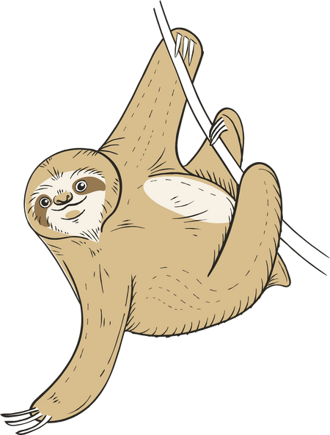
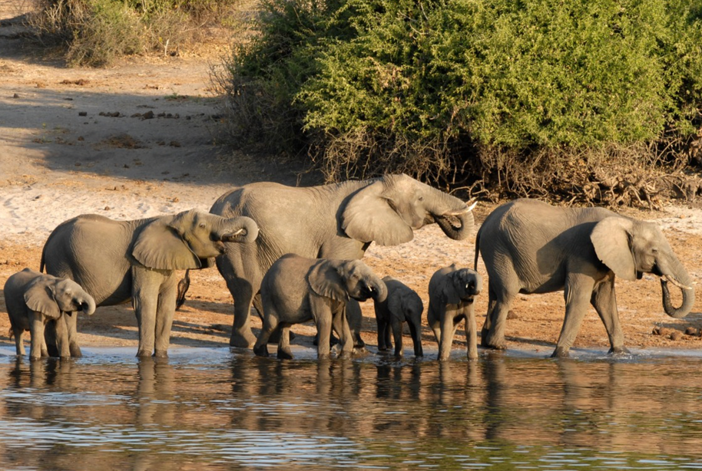
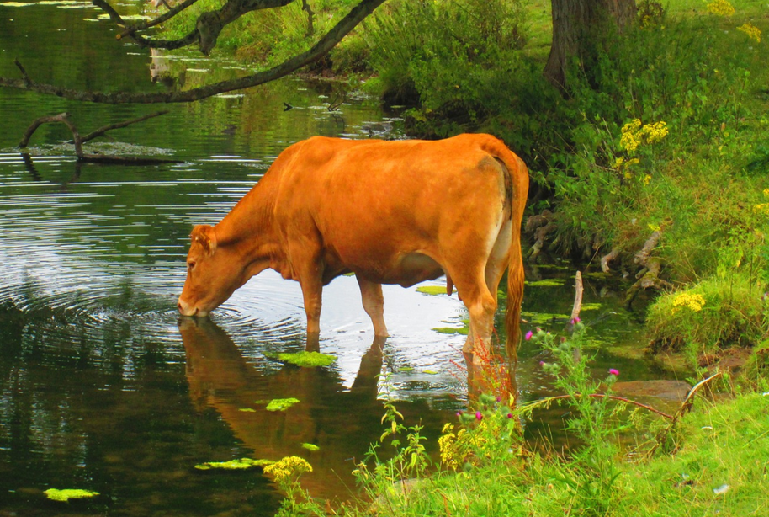
01
NHU CẦU NƯỚC
CỦA CƠ THỂ ĐỘNG VẬT VÀ NGƯỜI
Động vật có nhu cầu nước như thế nào?
Trả lời: Nhu cầu nước của động vật phụ thuộc vào loài, kích thước cơ thể, độ tuổi, thức ăn, nhiệt độ của môi trường.
Voi cần khoảng 300 L nước/ ngày
Bò cần khoảng 30 - 40 L nước/ ngày

Slide 9
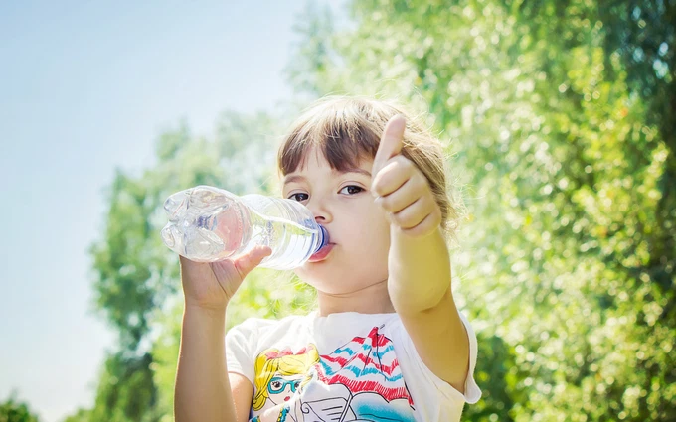
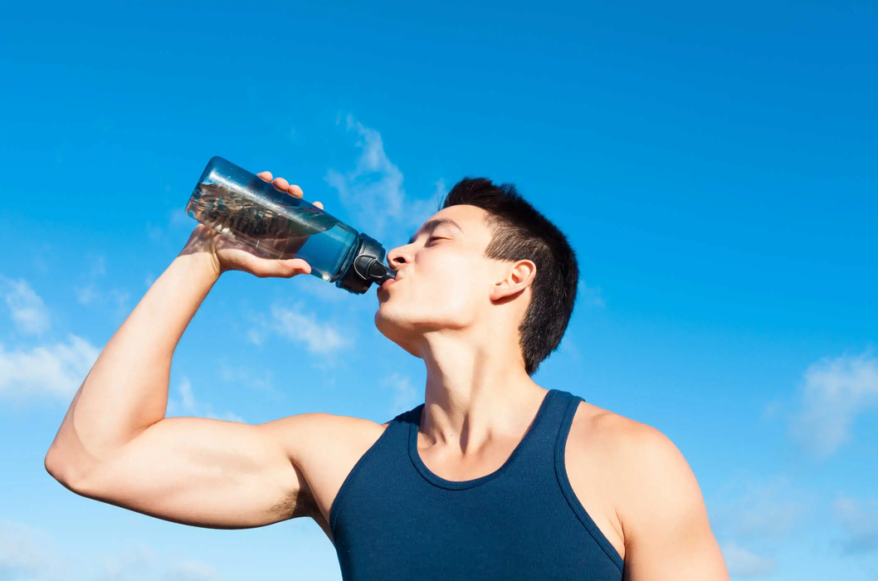
01
NHU CẦU NƯỚC
CỦA CƠ THỂ ĐỘNG VẬT VÀ NGƯỜI
Trả lời: Nhu cầu nước của động vật phụ thuộc vào loài, kích thước cơ thể, độ tuổi, thức ăn, nhiệt độ của môi trường.
Trẻ em cần khoảng 1,5 L nước/ ngày
Người trưởng thành cần khoảng 2 L nước/ ngày

Slide 10


www.9slide.vn
01
NHU CẦU NƯỚC
CỦA CƠ THỂ ĐỘNG VẬT VÀ NGƯỜI
►Qua nghiên cứu, các nhà khoa học thu được số liệu về nhu cầu nước của một số động vật trưởng thành (bảng 26.1).
Bảng 26.1. Nhu cầu nước ở một số động vật
Động vật | Lượng nước cần trong 1 ngày ở nhiệt độ khác nhau (lít/ngày) | Lượng nước cần trong 1 ngày ở nhiệt độ khác nhau (lít/ngày)
Động vật | 10⁰C | 32⁰C
Ngựa | 8 – 12 | 20 – 25
Cừu | 2 – 3 | 3 – 4
Bò lấy sữa | 20 – 30 | 30 – 40
Bò lấy thịt | 12 – 20 | 25 – 35
Dê | 2 – 3 | 3 - 4

Slide 11
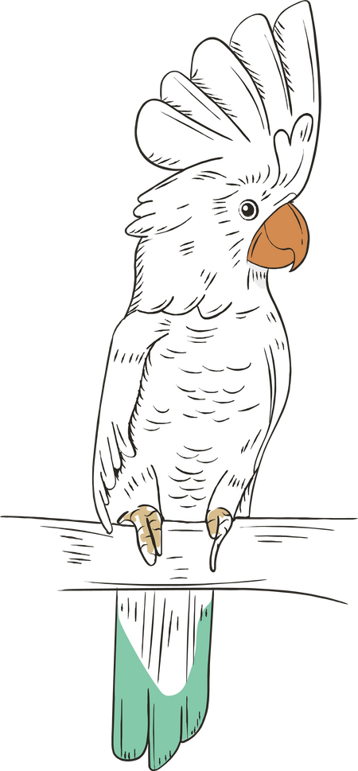
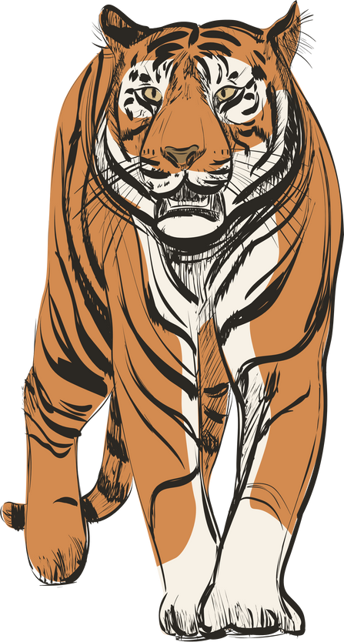
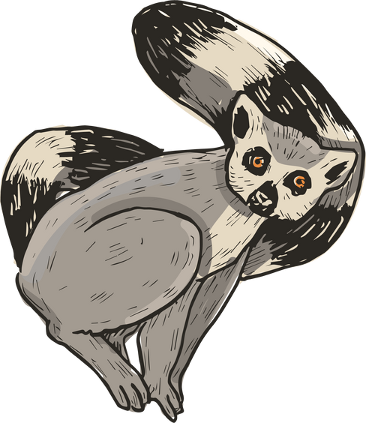
www.9slide.vn
Từ thông tin trong bảng 26.1, nhận xét về nhu cầu nước ở một số động vật. Tại sao nhu cầu nước lại khác nhau giữa các động vật và ở các nhiệt độ khác nhau?
Bảng 26.1. Nhu cầu nước ở một số động vật
Động vật | Lượng nước cần trong 1 ngày ở nhiệt độ khác nhau (lít/ngày) | Lượng nước cần trong 1 ngày ở nhiệt độ khác nhau (lít/ngày)
Động vật | 10⁰C | 32⁰C
Ngựa | 8 – 12 | 20 – 25
Cừu | 2 – 3 | 3 – 4
Bò lấy sữa | 20 – 30 | 30 – 40
Bò lấy thịt | 12 – 20 | 25 – 35
Dê | 2 – 3 | 3 - 4

Slide 12
www.9slide.vn
Từ thông tin trong bảng 26.1, nhận xét về nhu cầu nước ở một số động vật. Tại sao nhu cầu nước lại khác nhau giữa các động vật và ở các nhiệt độ khác nhau?
Trả lời
  Nhu cầu nước ở mỗi loại đồng vật là khác nhau. Cùng một cơ thể động vật nhưng nhu cầu nước sẽ khác nhau ở những nhiệt độ khác nhau.
  Nhiệt độ càng cao thì nhu cầu nước của động vật sẽ tăng. Nhiệt độ thấp thì nhu cầu nước ít

Slide 13
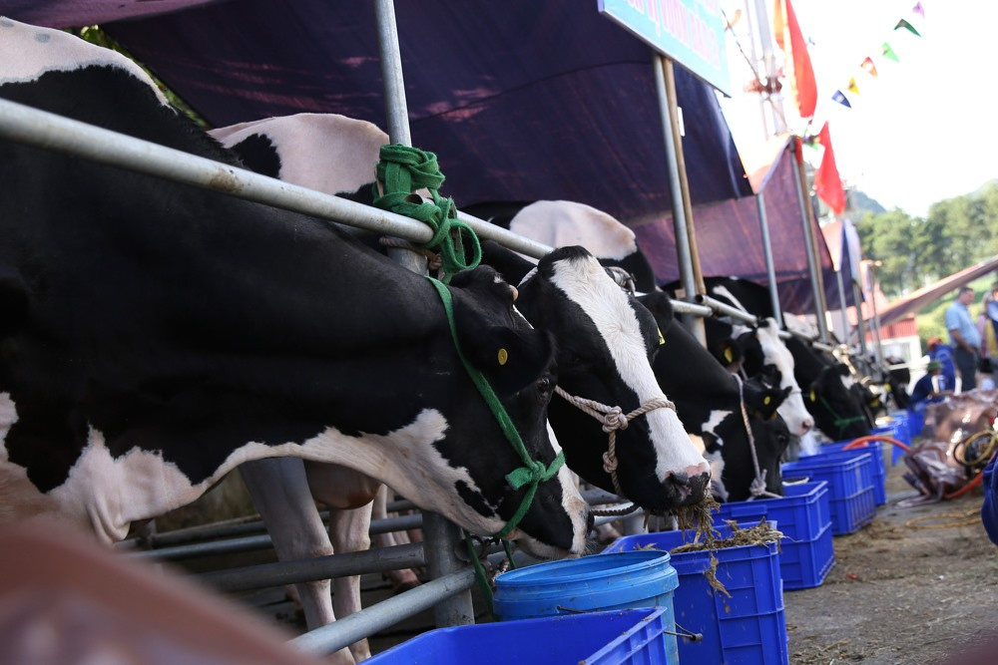
Điều gì xảy ra nếu mỗi ngày chỉ cung cấp cho bò lấy sữa lượng nước như nhu cầu nước của bò lấy thịt?
Trả lời
Nhu cầu nước của bò lấy sữa cao hơn rất nhiều so với bò lấy thịt. Nếu như cung cấp lượng nước cho bò lấy sữa giống bò lấy thịt thì lượng sữa thu được sẽ ít đi hoặc sẽ không có.

Slide 14
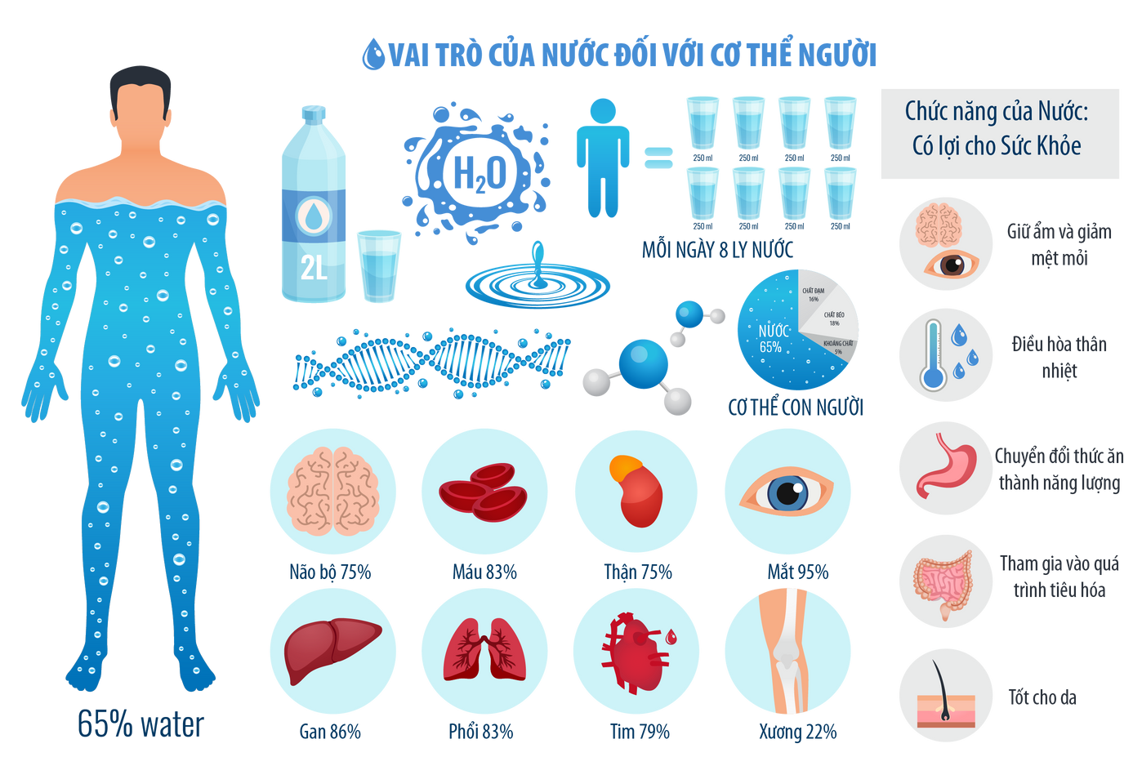
www.9slide.vn
01
NHU CẦU NƯỚC
CỦA CƠ THỂ ĐỘNG VẬT VÀ NGƯỜI
►Nước là một trong những thành phần cơ bản và cần thiết đối với cơ thể.

Slide 15
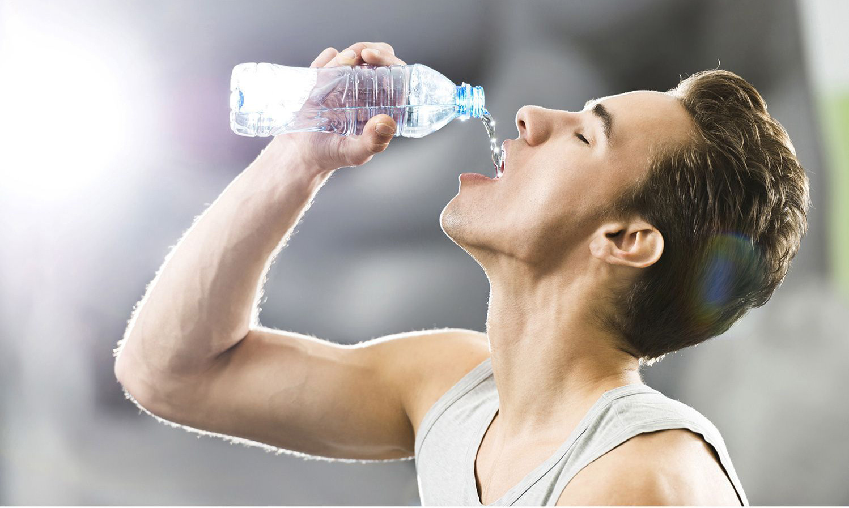
Theo nghiên cứu, nước chiếm
60 – 70%
khối lượng cơ thể.

Slide 16
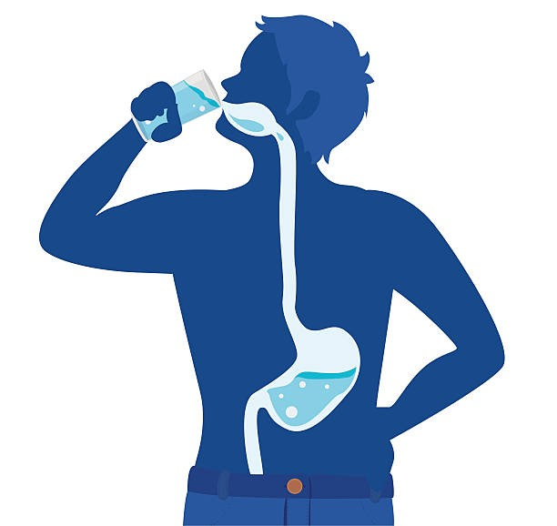
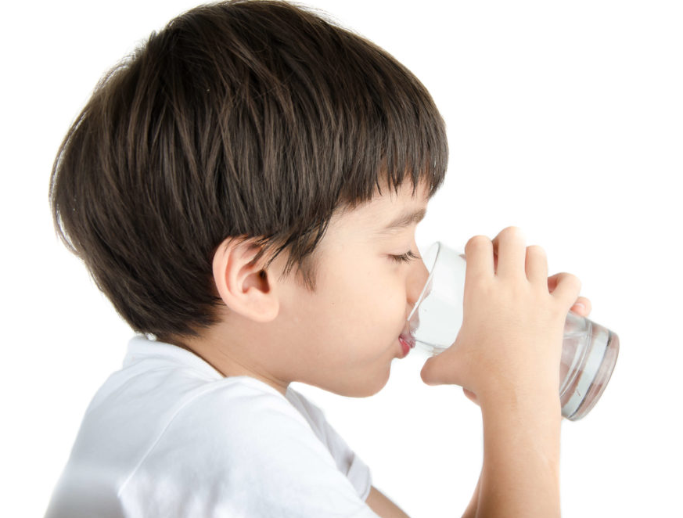
01
NHU CẦU NƯỚC
CỦA CƠ THỂ ĐỘNG VẬT VÀ NGƯỜI
Trẻ em nặng 11 - 20kg cần uống ít nhất 1 lít nước mỗi ngày.
Trung bình mỗi ngày một người nặng 50kg cần khoảng 2 lít nước.

Slide 17
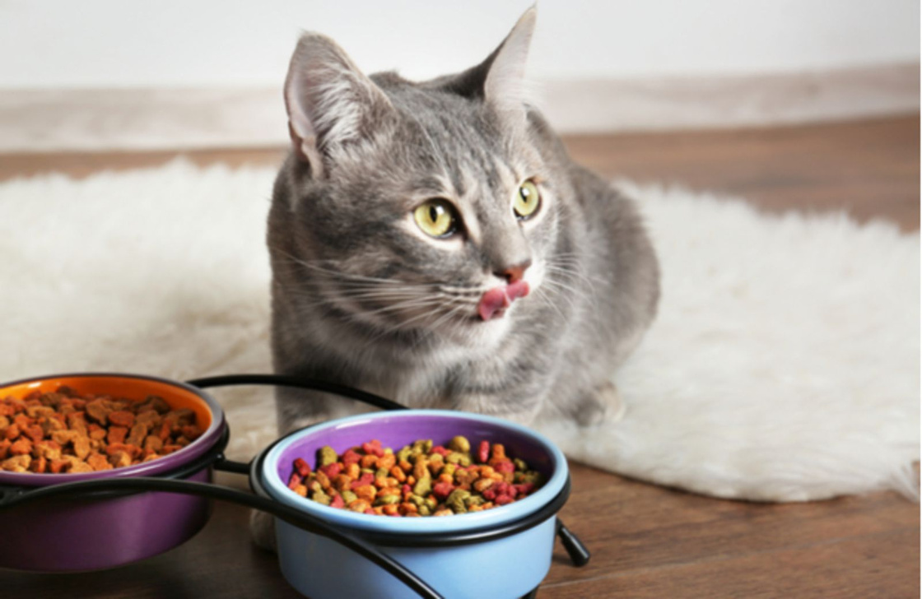
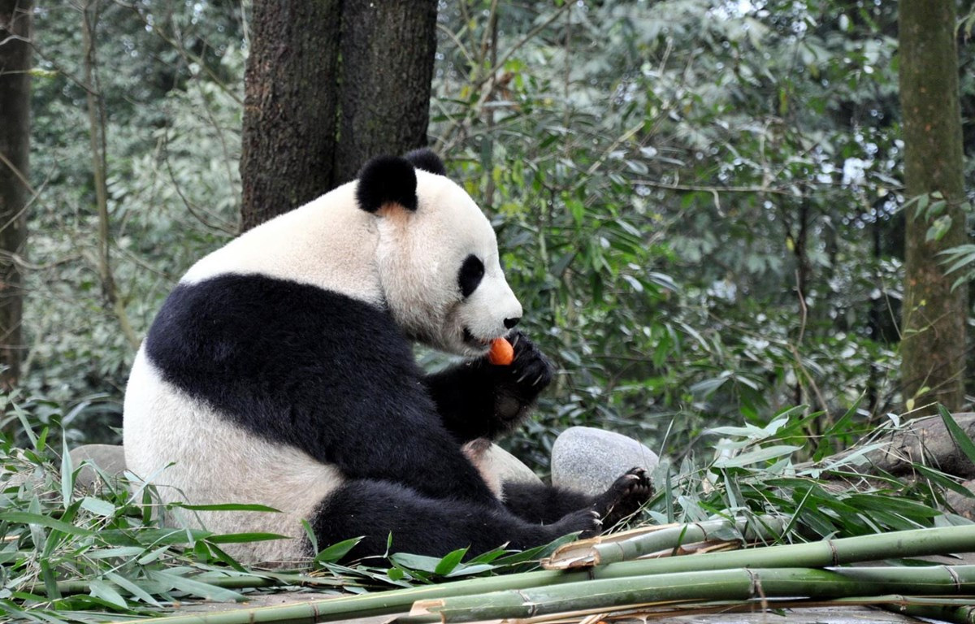
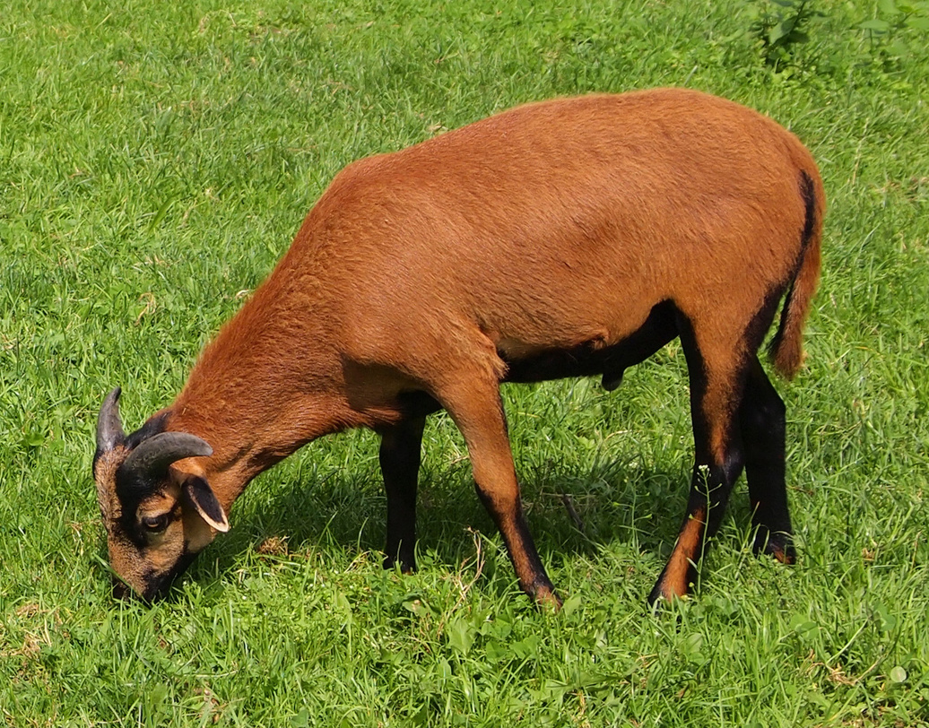
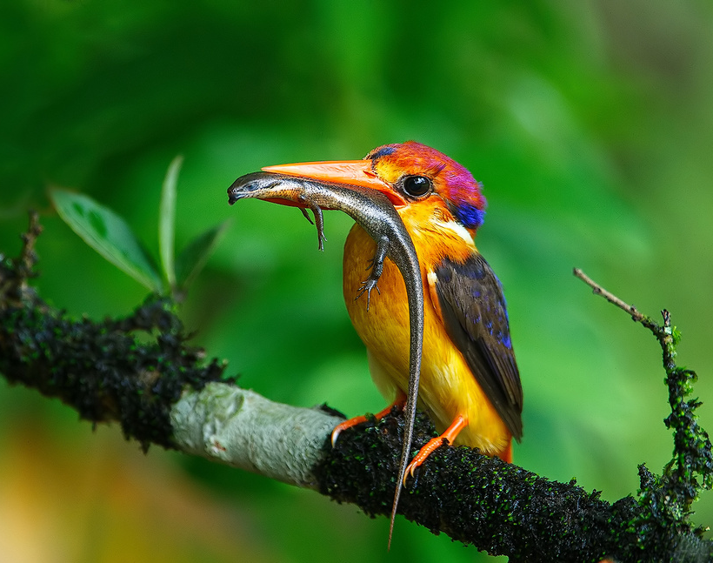
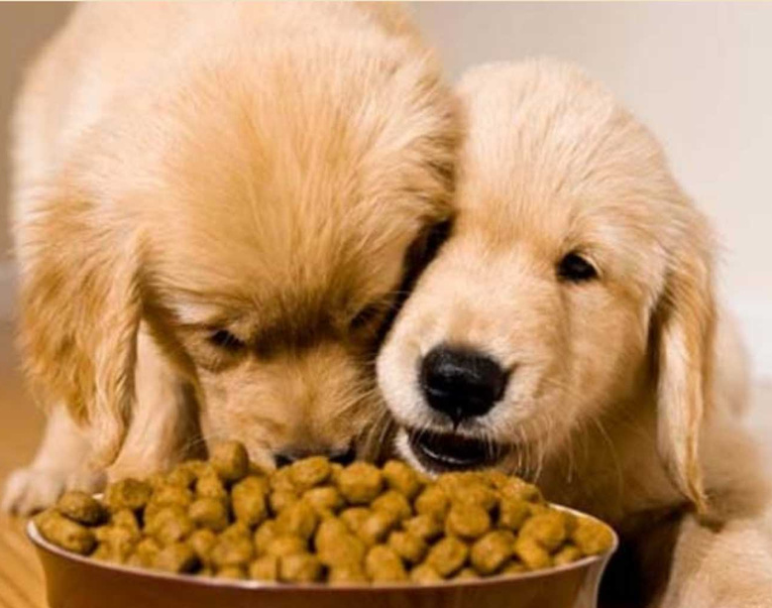
Động vật thu nhận thức ăn từ môi trường ngoài chủ yếu thông qua hoạt động ăn và uống.

Slide 18

www.9slide.vn
Nêu các biện pháp đảm bảo đủ nước cho cơ thể mỗi ngày.
Trả lời
Một số biện pháp đảm bảo đủ nước cho cơ thể mỗi ngày:
  Mỗi người trưởng thành nên có ý thức uống đủ 2 lít nước mỗi ngày.
  Uống nước ngay khi cảm thấy khát
  Ăn các loại quả mọng nước.
  Chế độ ăn hợp lý, đầy đủ chất dinh dưỡng

Slide 19
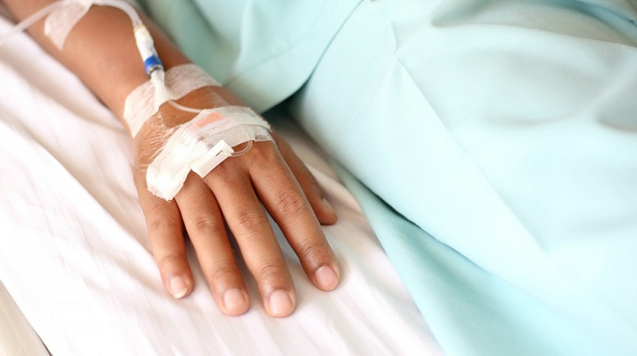
www.9slide.vn
Trong trường hợp nào phải truyền nước cho cơ thể?
Trả lời
Cần truyền nước cho cơ thể khi cơ thể bị mất nước nghiêm trọng, mất nước đột ngột, mất nước do sốt cao, tiêu chảy, tụt huyết áp,… mà không thể ăn uống được.

Slide 20

www.9slide.vn
02
CON ĐƯỜNG TRAO ĐỔI NƯỚC
Ở ĐỘNG VẬT VÀ NGƯỜI
Con đường trao đổi nước ở động vật và người bao gồm các giai đoạn: lấy vào, sử dụng và thải ra (hình 26.1).
Lấy vào
Thải ra
Nước uống
Nước trong thức ăn
Hơi thở, bốc hơi qua da
Mồ hôi
Nước tiểu
Nước trong phân
Cơ thể
Hình 26.1. Con đường trao đổi nước ở người

Slide 21
www.9slide.vn
Quan sát hình, mô tả con đường trao đổi nước ở người.
Lấy vào
Lấy vào
Nước uống
Nước trong thức ăn
Hơi thở, bốc hơi qua da
Mồ hôi
Nước tiểu
Nước trong phân
Cơ thể
Hình 26.1. Con đường trao đổi nước ở người

Slide 22
www.9slide.vn
Quan sát hình, mô tả con đường trao đổi nước ở người.
Trả lời
Con đường trao đổi nước ở người :
- Lượng nước có trong thức ăn, nước uống sẽ được đưa vào cơ thể
- Sau đó một lượng nước sẽ được thải ra ngoài thông qua : hơi thở, bốc hơi qua da, mồ hôi, nước tiểu, nước trong phân.

Slide 23
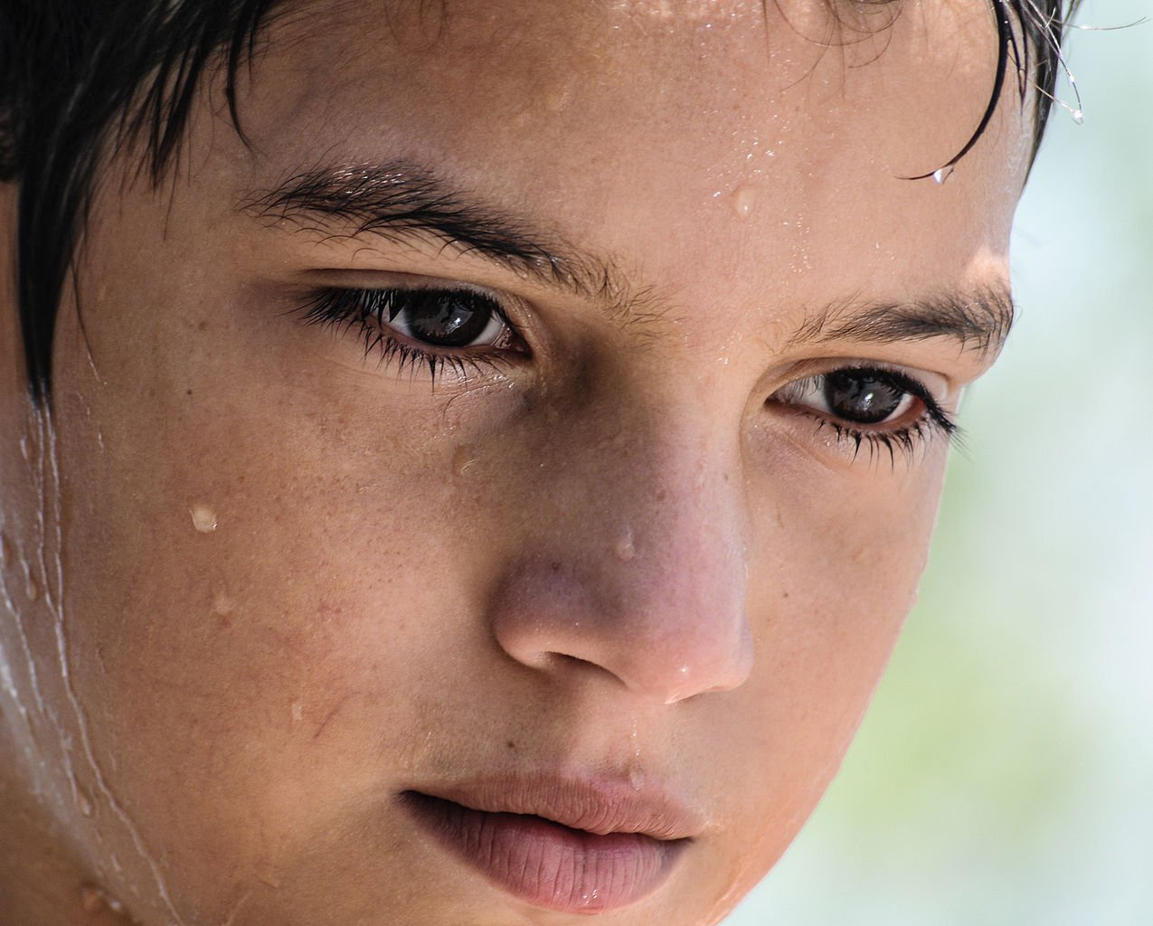
Ở người, ra mồ hôi có ý nghĩa gì với cơ thể?
Trả lời
Ở người, ra mồ hôi là một hiện tượng sinh lý bình thường của cơ thể, giúp cân bằng nhiệt độ và loại bỏ độc tố ra khỏi cơ thể.

Slide 24
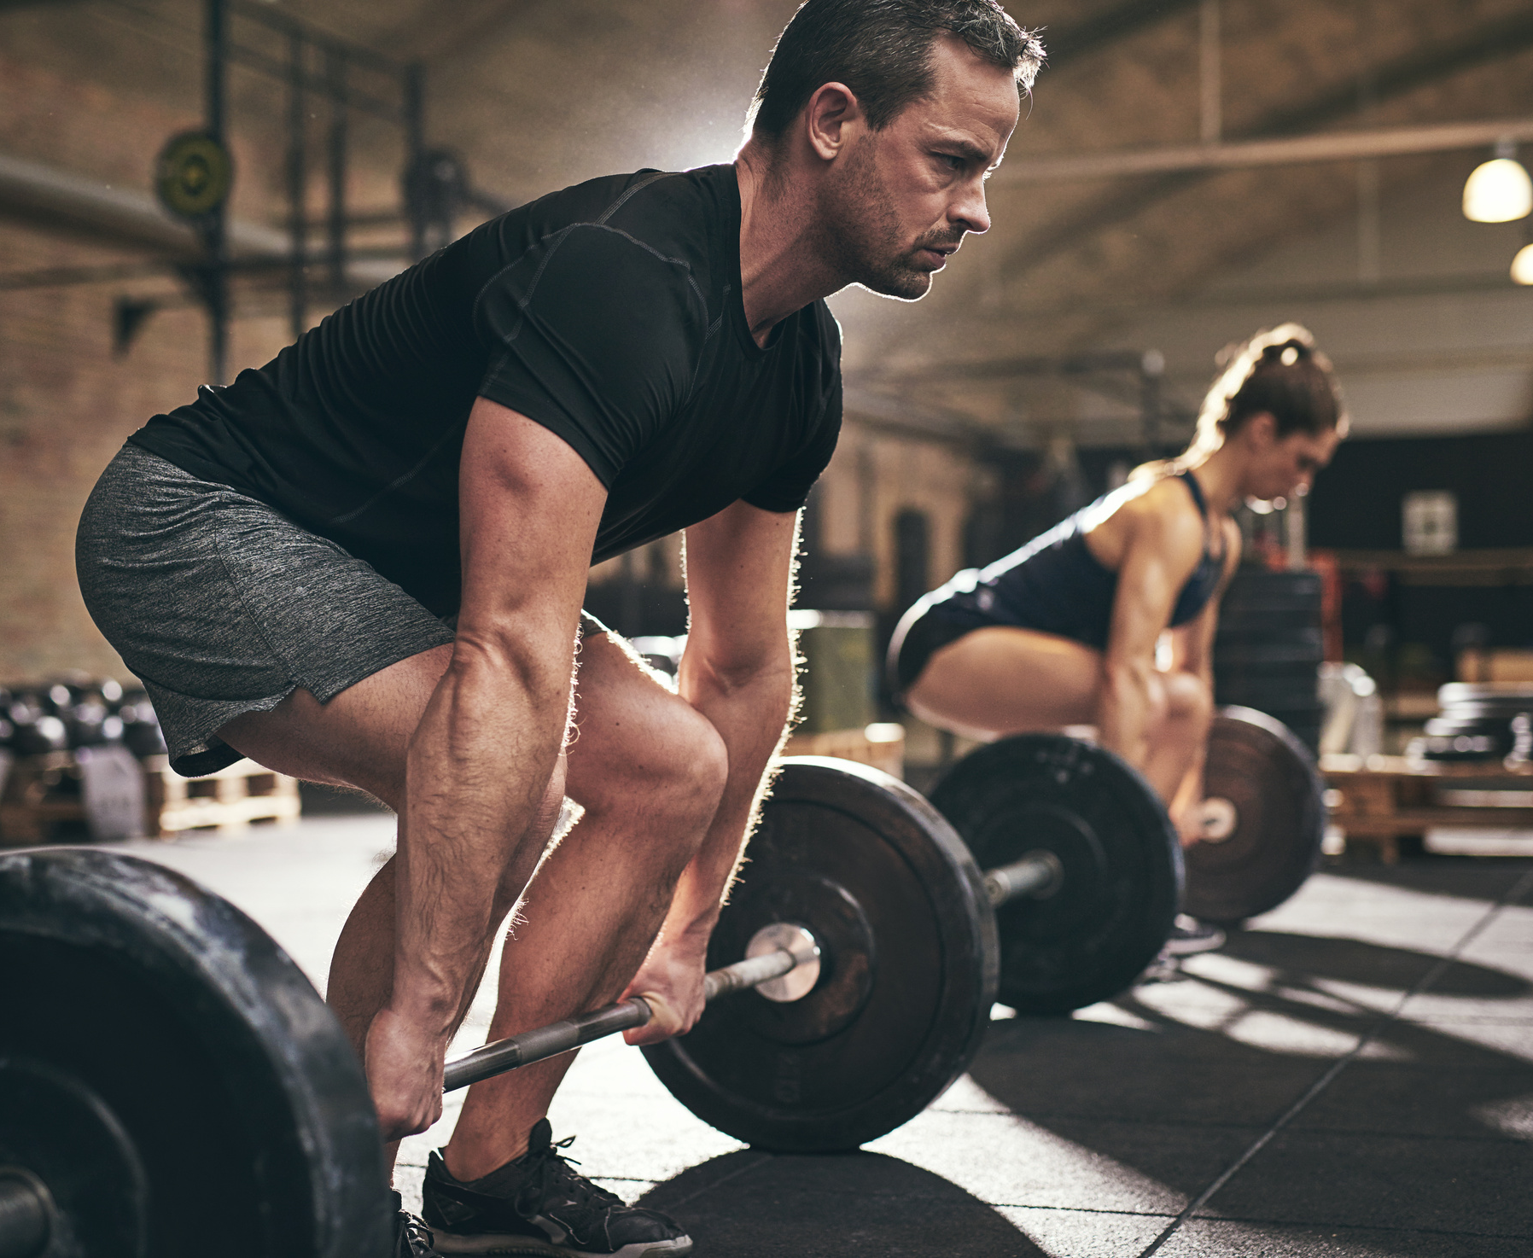
www.9slide.vn
Vì sao chúng ta cần uống nhiều nước hơn khi trời nóng hoặc khi vận động mạnh?
Trả lời
Vì : vào những ngày trời nóng hoặc khi vận động mạnh, cơ thể dễ bị mất nước kèm theo mất điện giải do cơ thể chúng ta thường tiết ra nhiều mồ hôi hơn để giải nhiệt. Vậy nên ta cần uống nhiều nước hơn để đảm bảo đủ nước cho hoạt động của các cơ quan trong cơ thể.

Slide 25
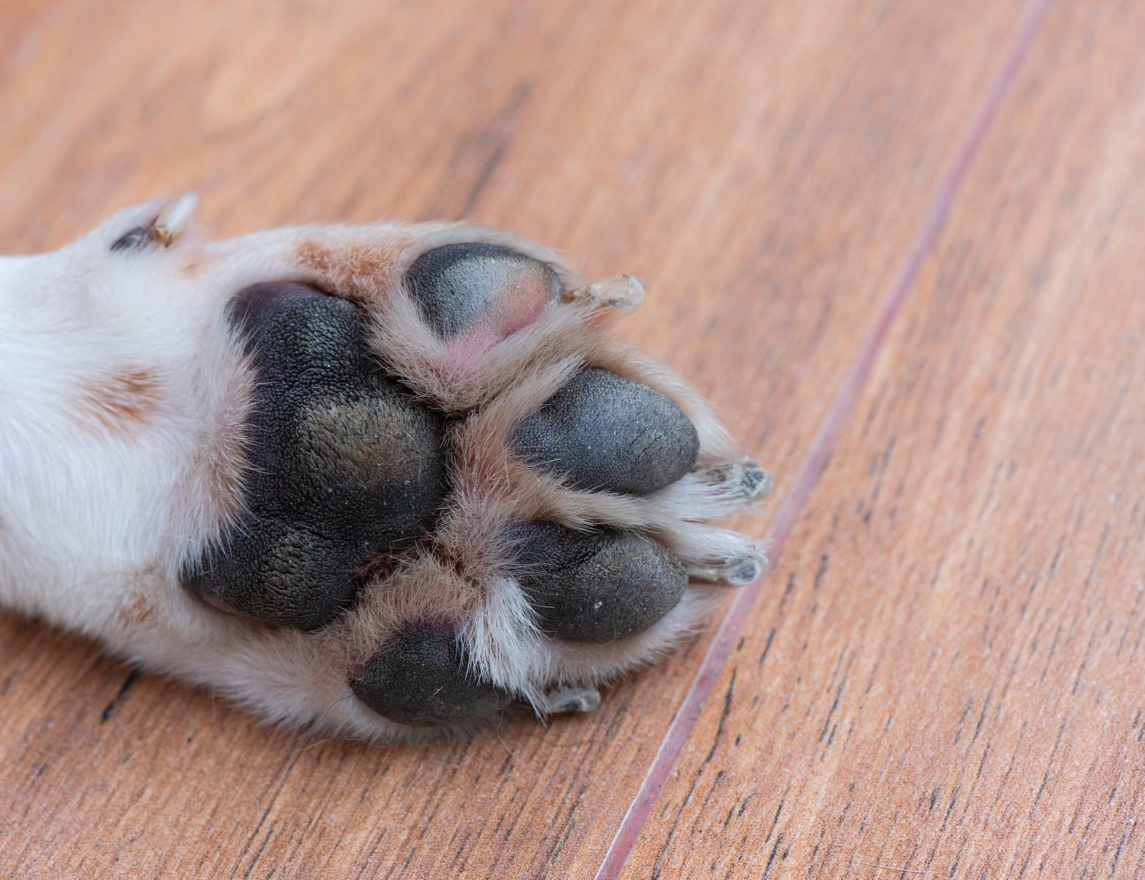
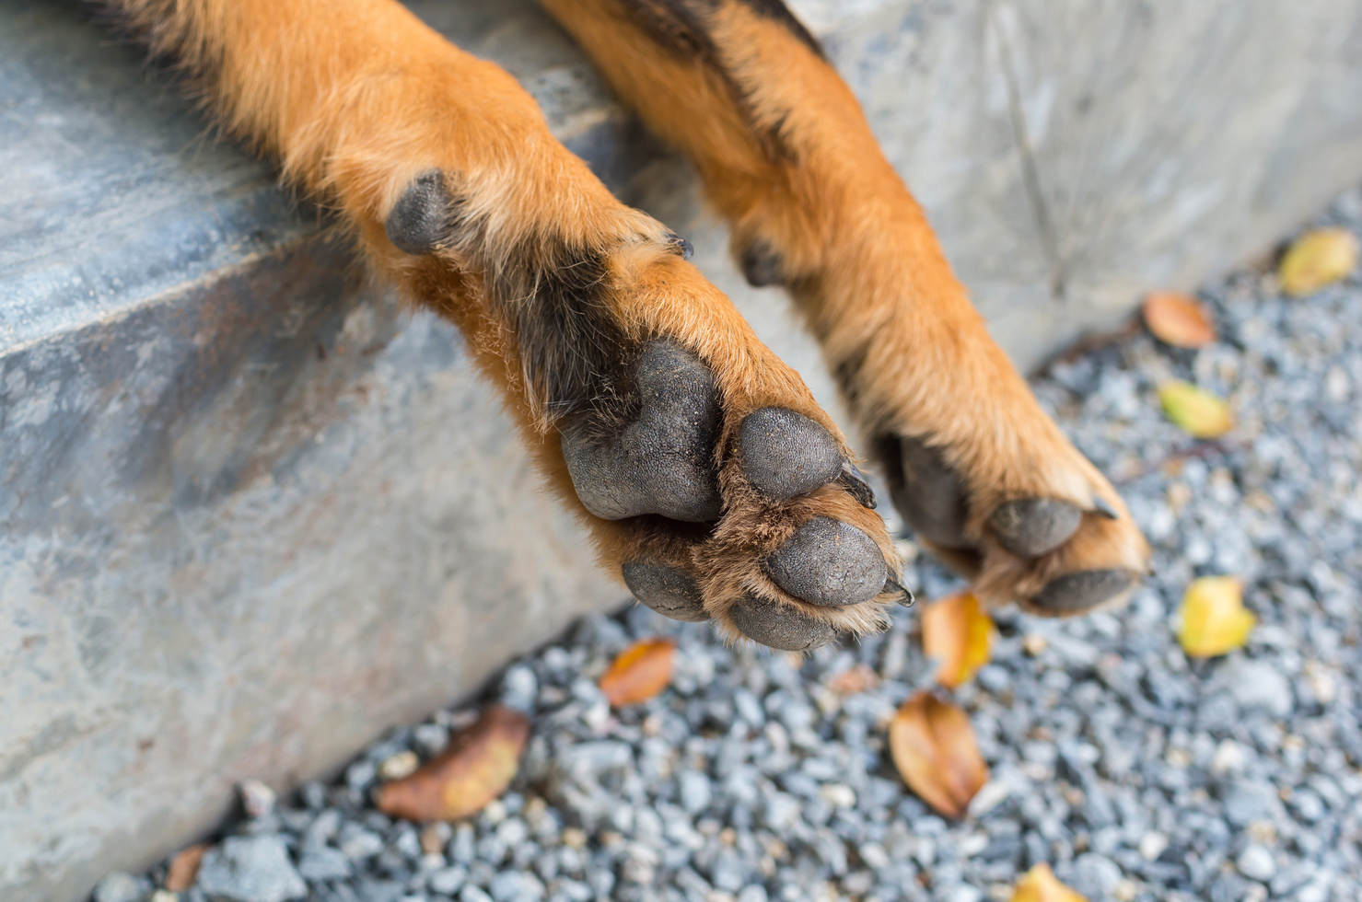
www.9slide.vn
Em có biết
Loài chó có một tuyến mồ hôi nhỏ nằm ở miếng đệm chân. Khi trời nóng, các tuyến này sẽ được kích hoạt và làm giảm nhiệt độ cơ thể, nhưng không nhiều.

Slide 26
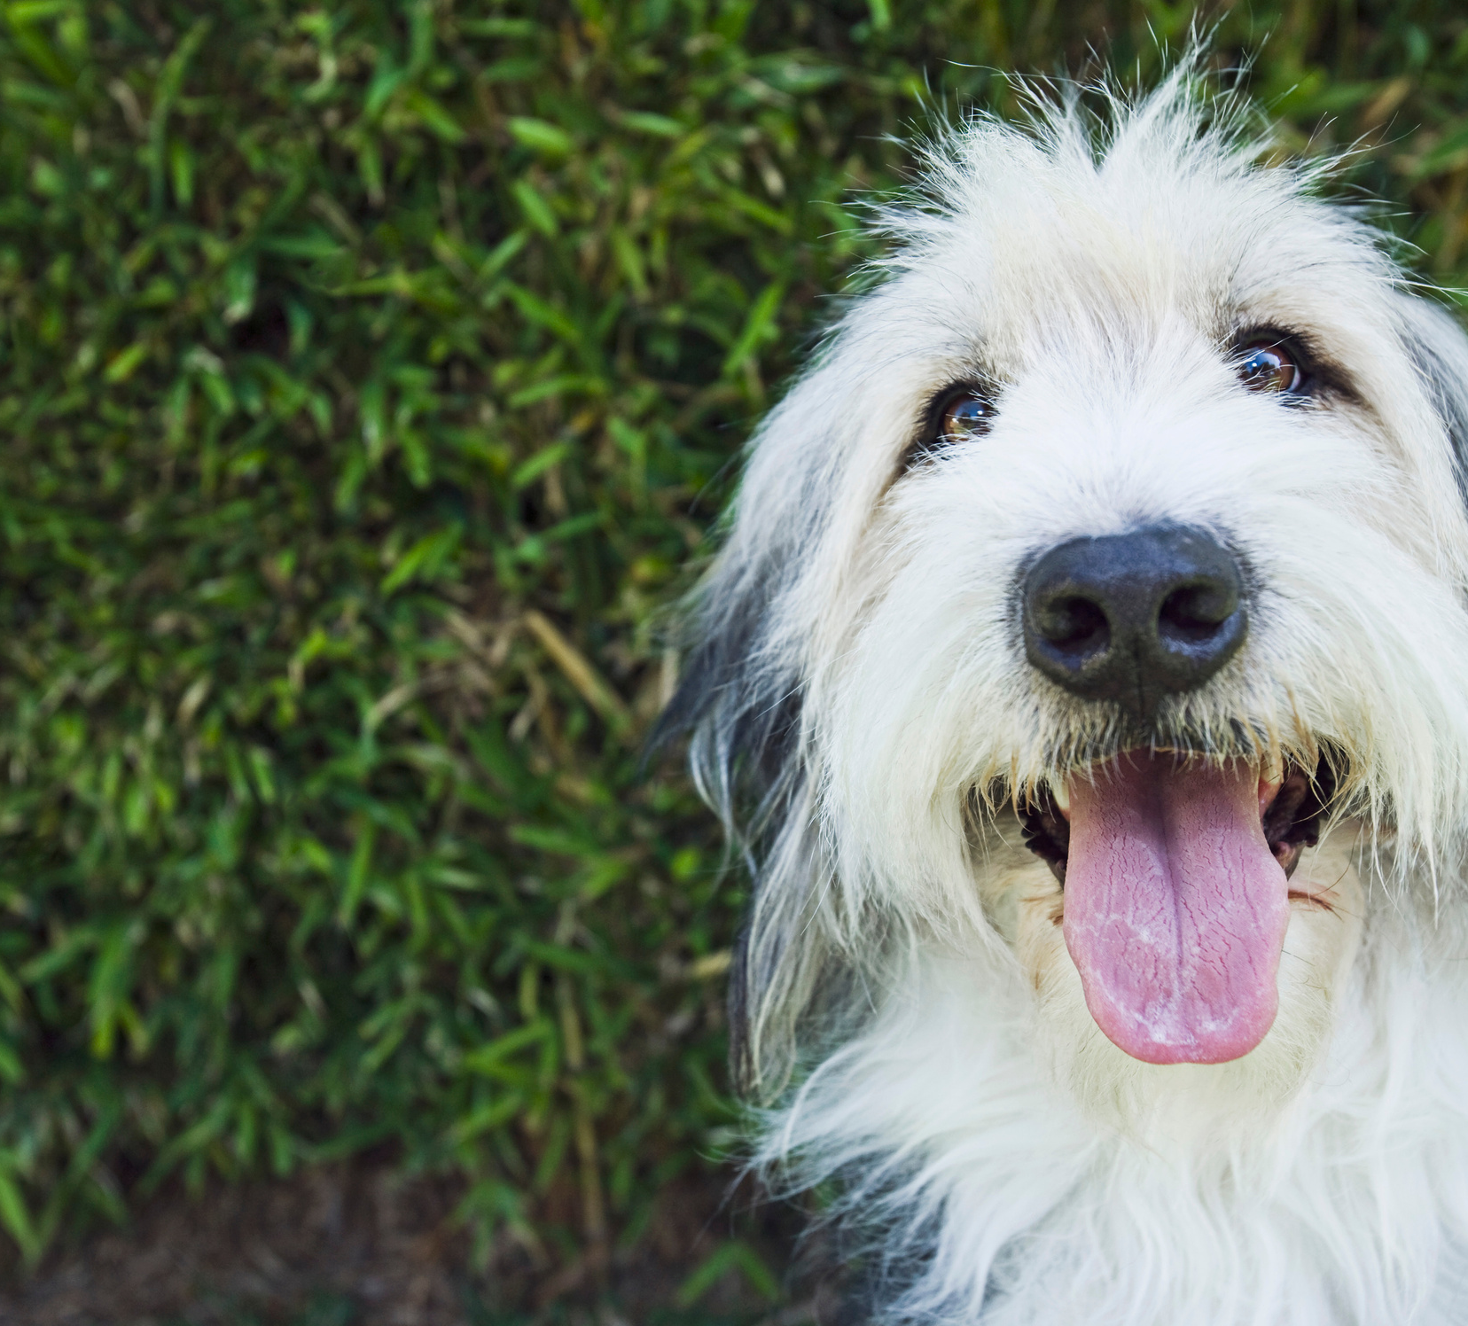

www.9slide.vn
Em có biết
Để chống nóng cho cơ thể, chó chủ yếu dựa vào việc há miệng, thè lưỡi và thở hổn hển.

Slide 27
www.9slide.vn
02
CON ĐƯỜNG TRAO ĐỔI NƯỚC
Ở ĐỘNG VẬT VÀ NGƯỜI
Trong điều kiện bình thường, trao đổi nước được điều hòa chặt chẽ, số lượng nước đưa vào hằng ngày cân bằng với số lượng nước cơ thể sử dụng và bài tiết ra khỏi cơ thể.
Lấy vào
Lấy vào
Nước uống
Nước trong thức ăn
Hơi thở, bốc hơi qua da
Mồ hôi
Nước tiểu
Nước trong phân
Cơ thể
Hình 26.1. Con đường trao đổi nước ở người

Slide 28
www.9slide.vn
02
CON ĐƯỜNG TRAO ĐỔI NƯỚC
Ở ĐỘNG VẬT VÀ NGƯỜI
Khi cơ thể đủ nước, các cơ quan sẽ hoạt động tốt, khỏe mạnh: tiêu hóa tốt, tuần hoàn tốt, tăng cường trao đổi chất, phòng chống bệnh tật.
Lấy vào
Lấy vào
Nước uống
Nước trong thức ăn
Hơi thở, bốc hơi qua da
Mồ hôi
Nước tiểu
Nước trong phân
Cơ thể
Hình 26.1. Con đường trao đổi nước ở người

Slide 29
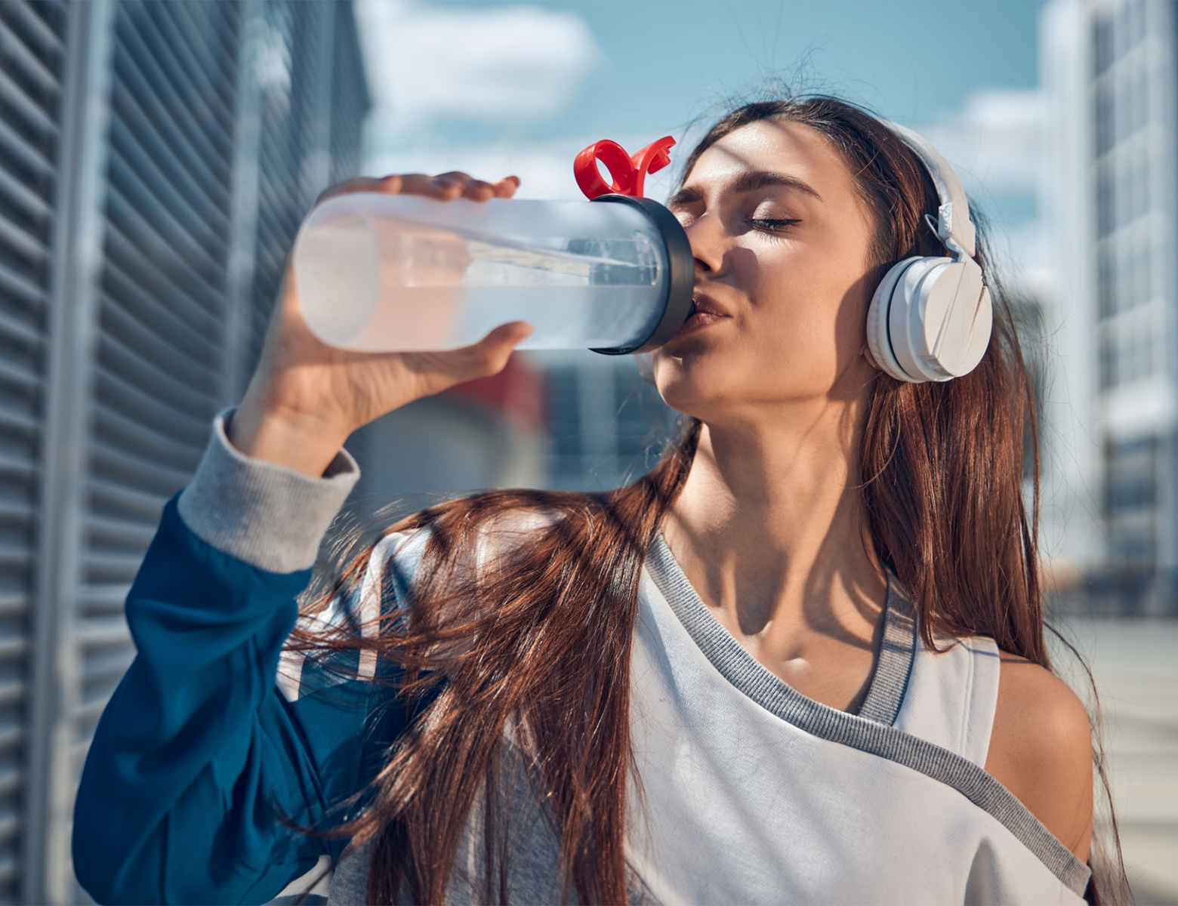
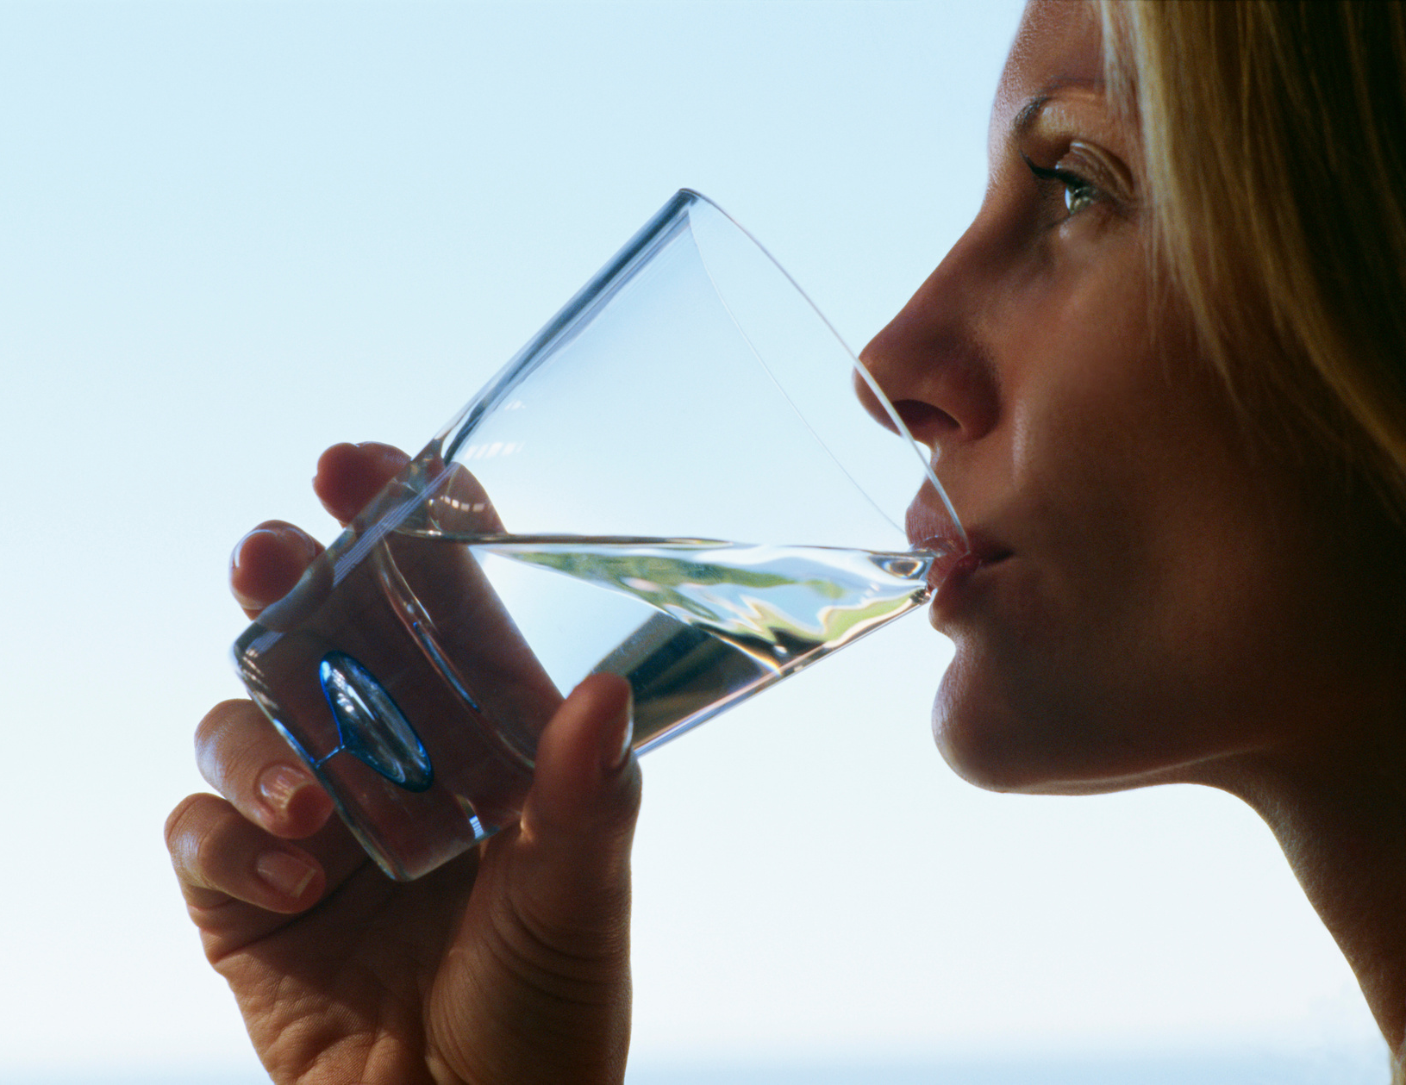
www.9slide.vn
02
CON ĐƯỜNG TRAO ĐỔI NƯỚC
Ở ĐỘNG VẬT VÀ NGƯỜI
► Do vậy, chúng ta cần uống đủ nước mỗi ngày.

Slide 30
www.9slide.vn
PHẦN 2
DINH DƯỠNG Ở ĐỘNG VẬT

Slide 31
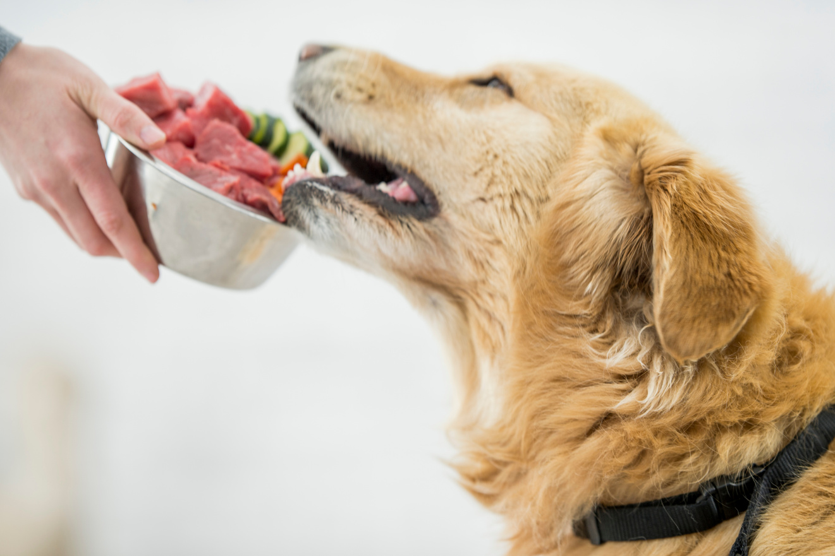
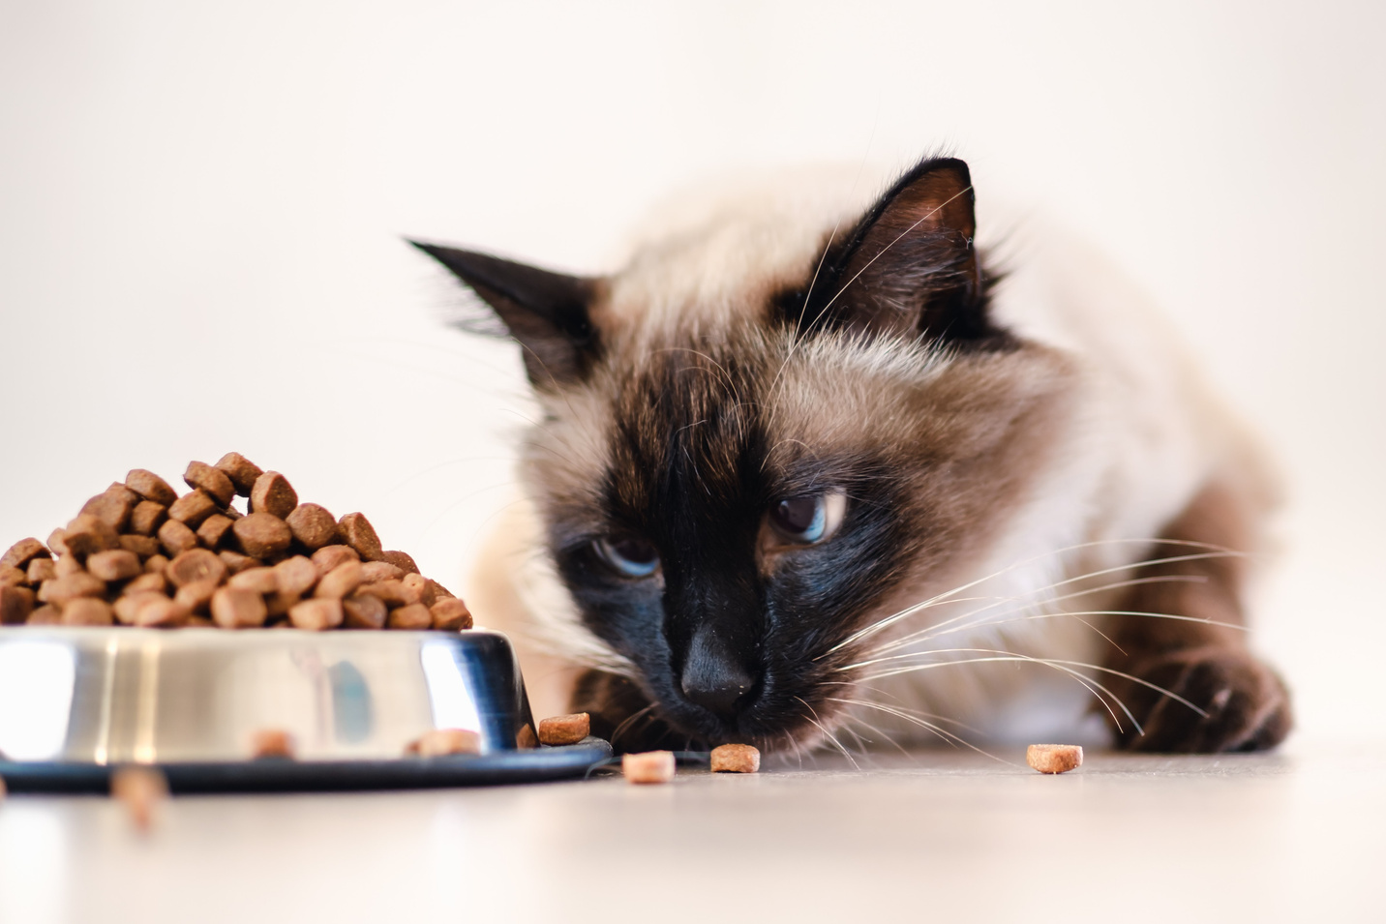
www.9slide.vn
01
NHU CẦU DINH DƯỠNG
Nhu cầu dinh dưỡng là lượng thức ăn mà động vật cần thu nhận vào hằng ngày để xây dựng cơ thể và duy trì sự sống.

Slide 32
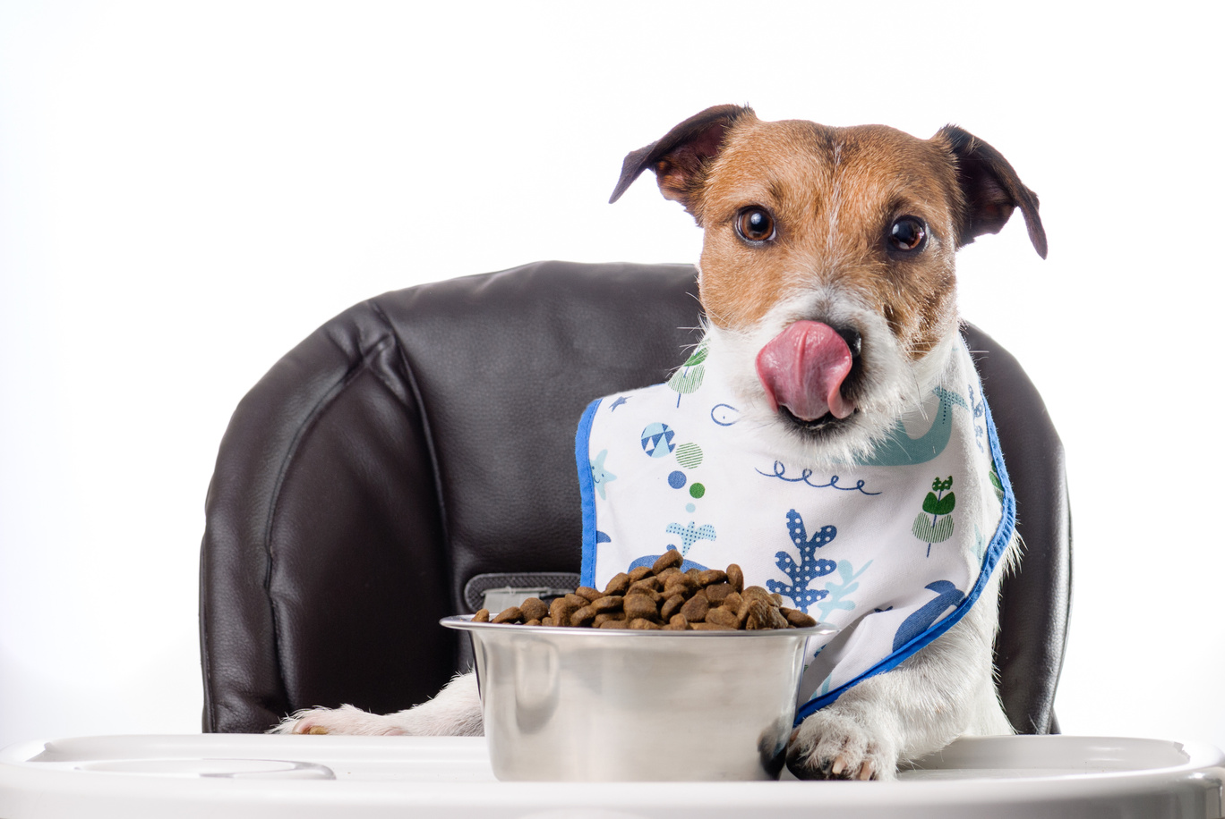
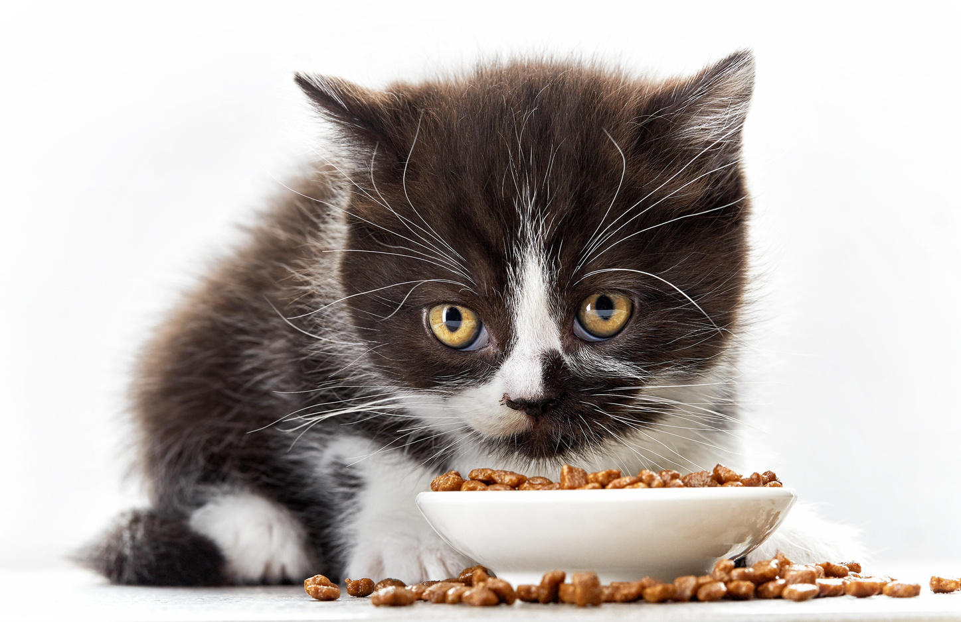
www.9slide.vn
01
NHU CẦU DINH DƯỠNG
Nhu cầu dinh dưỡng phụ thuộc vào mỗi loài, lứa tuổi, giai đoạn phát triển của cơ thể và cường độ hoạt động của cơ thể.

Slide 33
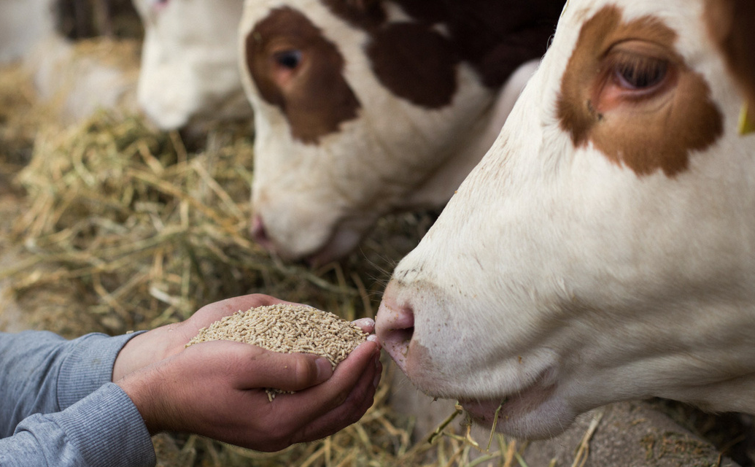
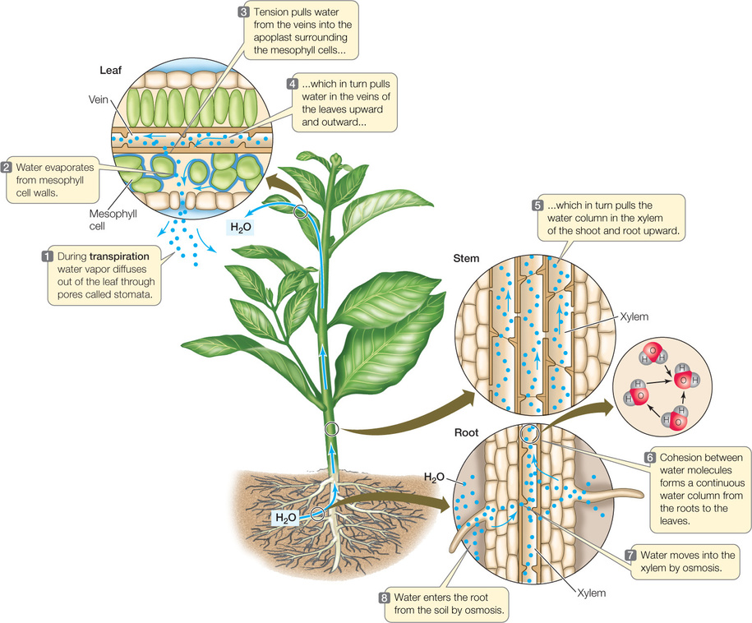
www.9slide.vn
01
NHU CẦU DINH DƯỠNG
Khác với thực vật dinh dưỡng kiểu tự dưỡng, động vật dinh dưỡng kiểu dị dưỡng.
Thực vật tự tổng hợp
chất hữu cơ nuôi cơ thể

Slide 34
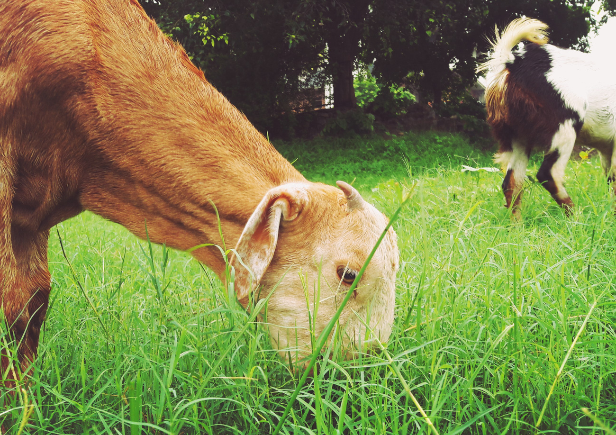
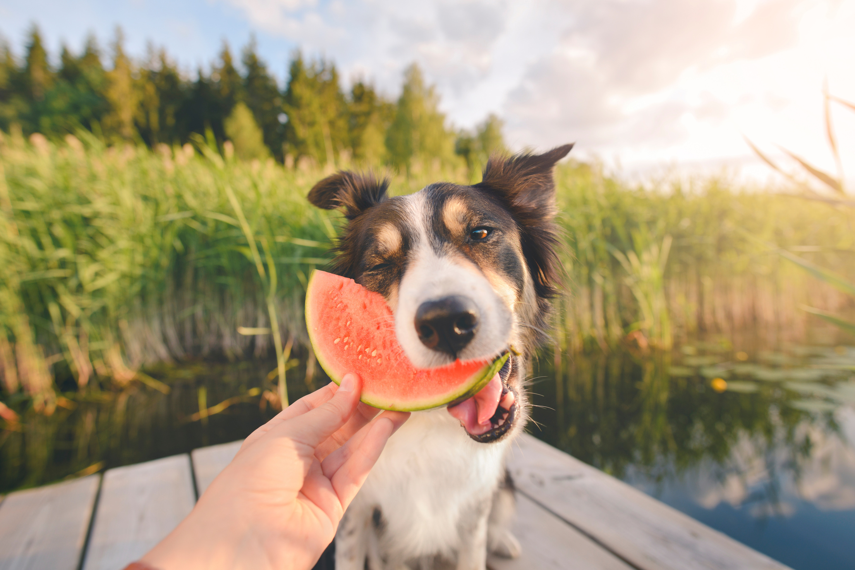
www.9slide.vn
01
NHU CẦU DINH DƯỠNG
Để có được các chất dinh dưỡng cần thiết cho cơ thể, động vật ăn các sinh vật khác.

Slide 35
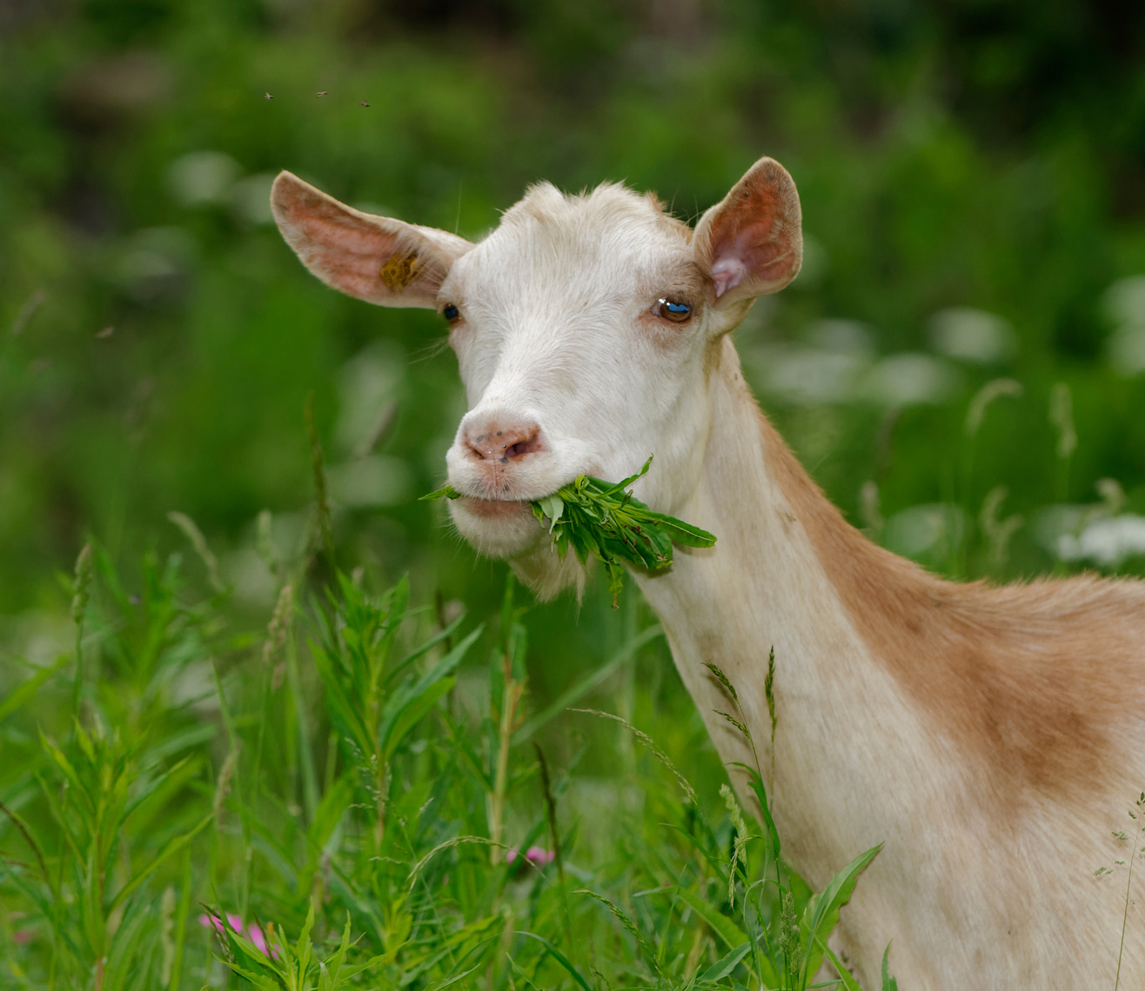
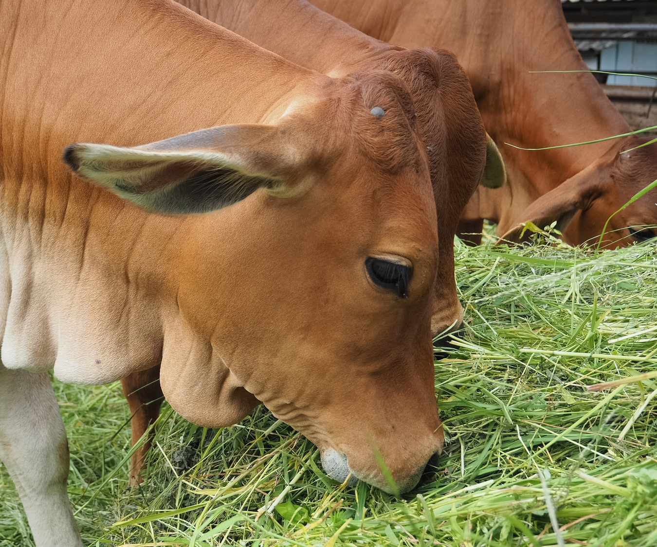
www.9slide.vn
01
NHU CẦU DINH DƯỠNG
Động vật ăn thực vật (Động vật ăn cỏ)

Slide 36
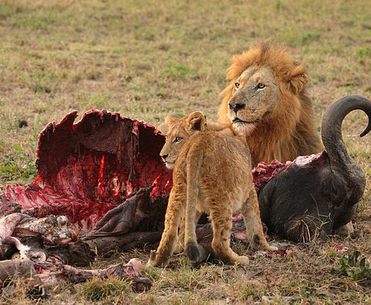
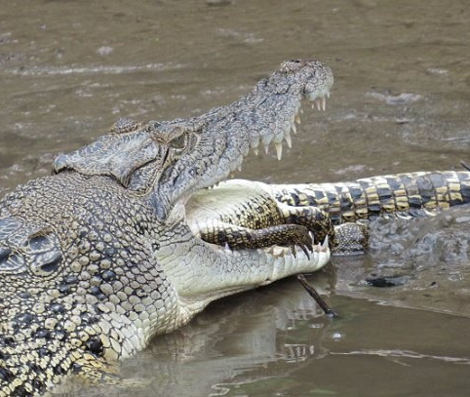
www.9slide.vn
01
NHU CẦU DINH DƯỠNG
Động vật ăn động vật khác (Động vật ăn thịt)

Slide 37
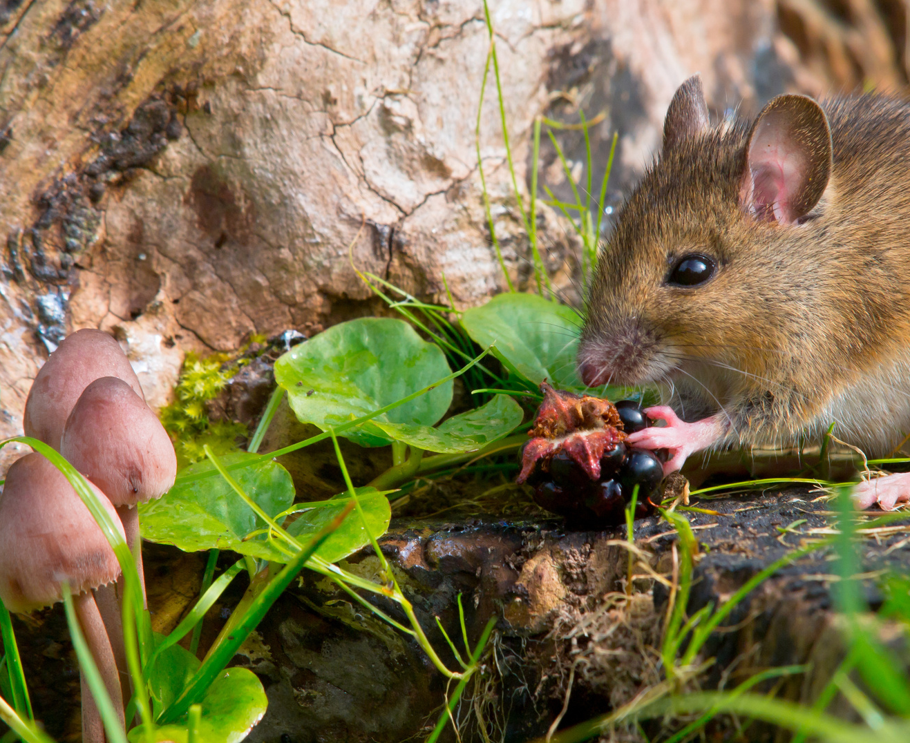
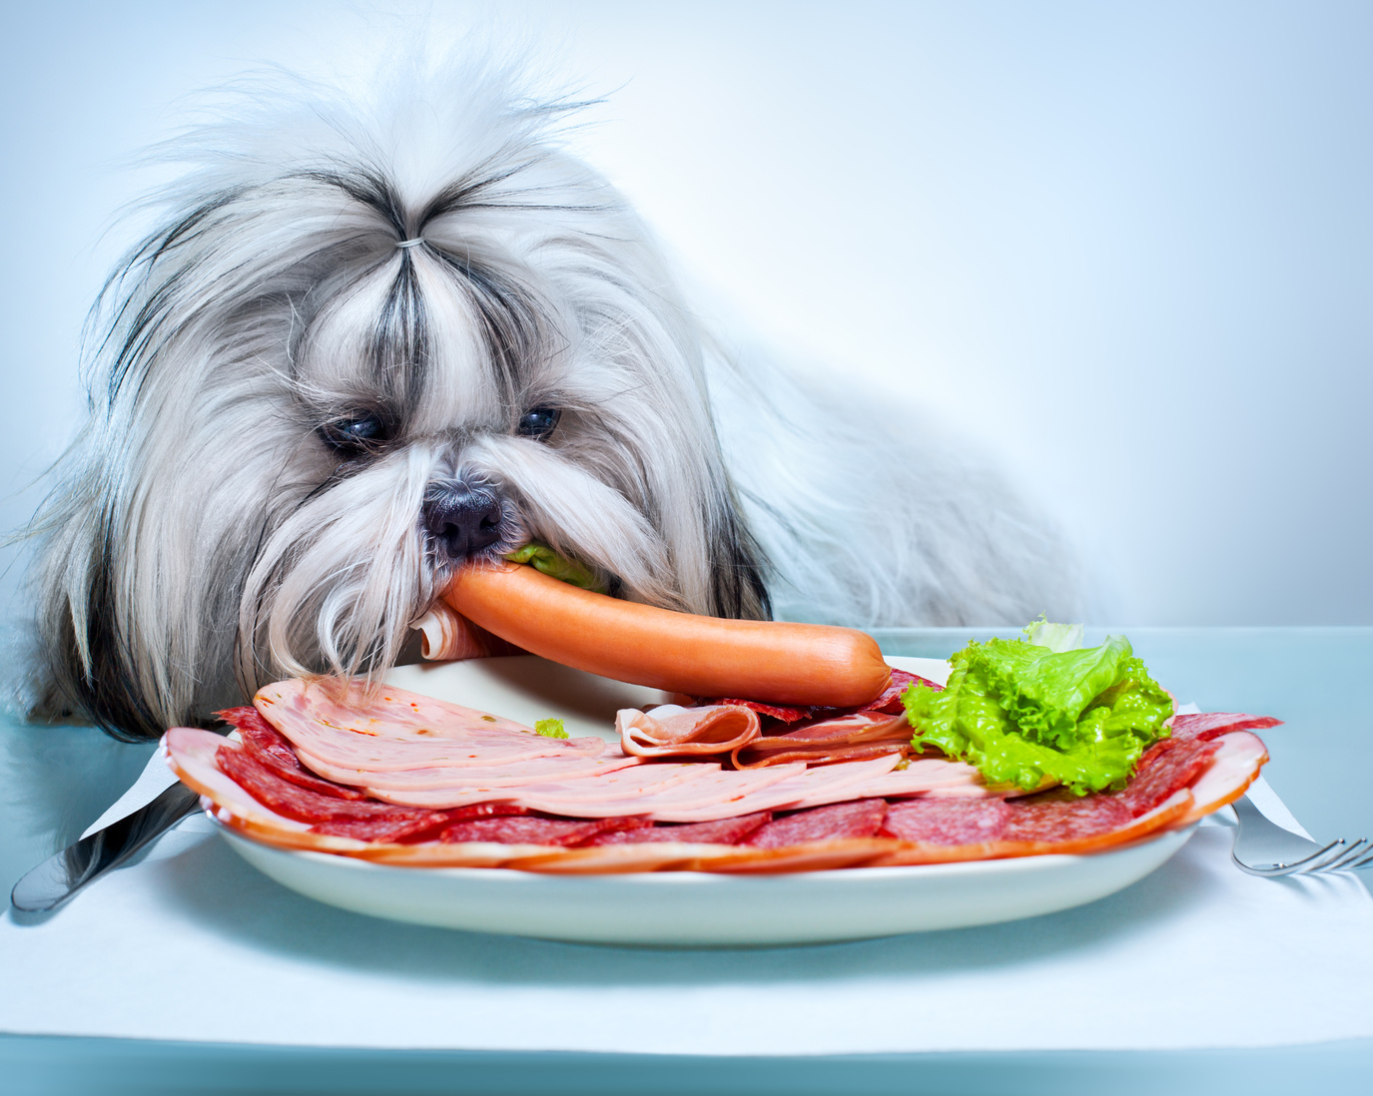
www.9slide.vn
01
NHU CẦU DINH DƯỠNG
Động vật ăn cả thực vật và động vật (động vật ăn tạp)

Slide 38
www.9slide.vn
Cho biết nhu cầu dinh dưỡng là gì. Nhu cầu dinh dưỡng phụ thuộc vào những yếu tố nào?
Trả lời
- Nhu cầu dinh dưỡng là : lượng thức ăn mà động vật cần thu nhận vào hằng ngày để xây dựng cơ thể và duy trì sự sống.
- Nhu cầu dinh dưỡng phụ thuộc vào mỗi loại, độ tuổi, giai đoạn phát triển và cường độ hoạt động của cơ thể, thời tiết, nhiệt độ, mùa ...

Slide 39
www.9slide.vn
Calcium là nguyên liệu chủ yếu hình thành nên vỏ cứng của trứng ở gia cầm. Nếu chế độ ăn thiếu calcium có thể ảnh hưởng gì đến đẻ trứng của gia cầm.
Trả lời
Nếu chế độ ăn thiếu calcium có thể ảnh hưởng rất lớn đến số lượng cũng như chất lượng của trứng. Calcium không được cung cấp đầy đủ, chế độ ăn thiếu calcium sẽ:
- Làm giảm sản lượng trứng ở gia cầm
- Khiến vỏ trứng mỏng hoặc không có vỏ vôi.

Slide 40
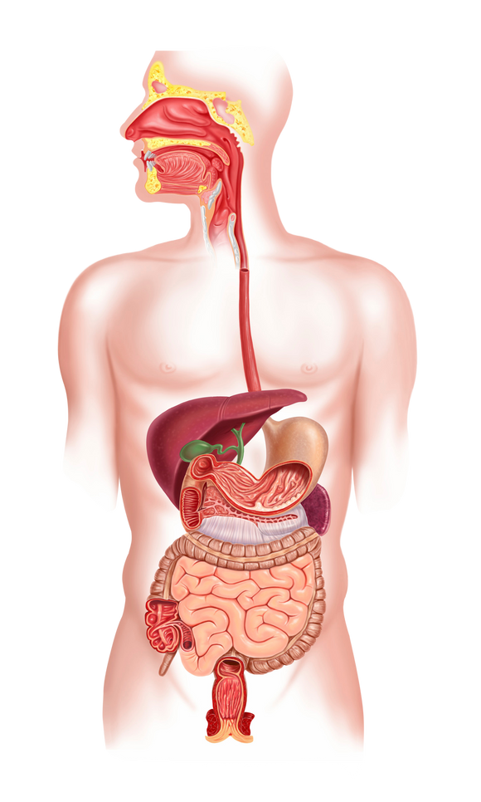
www.9slide.vn
02
CON ĐƯỜNG THU NHẬN, TIÊU HÓA THỨC ĂN,
HẤP THỤ CHẤT DINH DƯỠNG VÀ THẢI BÃ
Miệng: thu nhận thức ăn, nghiền nhỏ và đẩy thức ăn uống thực quản
Thực quản: vận chuyển thức ăn xuống dạ dày
Ruột non: tiêu hóa thức ăn và hấp thụ chất dinh dưỡng
Dạ dày: nơi chứa, nhào trộn thức ăn thành hỗn hợp lỏng. Tiêu hóa một phần thức ăn
Ruột già: tái hấp thu nước từ chất thải lỏng, chuyển thành chất thải rắn (phân).
Trực tràng: nơi chứa phân
Hậu môn: đẩy phân ra khỏi cơ thể
Hình 26.2. Sơ đồ mô tả con đường thu nhận, tiêu hóa thức ăn, hấp thụ chất dinh dưỡng và thải bã ở người

Slide 41
www.9slide.vn
Quan sát hình 26.2, mô tả con đường thu nhận và tiêu hóa thức ăn, hấp thu chất dinh dưỡng và thải bã ở người.
Miệng: thu nhận thức ăn, nghiền nhỏ và đẩy thức ăn uống thực quản
Thực quản: vận chuyển thức ăn xuống dạ dày
Ruột non: tiêu hóa thức ăn và hấp thụ chất dinh dưỡng
Dạ dày: nơi chứa, nhào trộn thức ăn thành hỗn hợp lỏng. Tiêu hóa một phần thức ăn
Ruột già: tái hấp thu nước từ chất thải lỏng, chuyển thành chất thải rắn (phân).
Trực tràng: nơi chứa phân
Hậu môn: đẩy phân ra khỏi cơ thể
Hình 26.2. Sơ đồ mô tả con đường thu nhận, tiêu hóa thức ăn, hấp thụ chất dinh dưỡng và thải bã ở người

Slide 42
www.9slide.vn
Quan sát hình 26.2, mô tả con đường thu nhận và tiêu hóa thức ăn, hấp thu chất dinh dưỡng và thải bã ở người.
Trả lời
- Miệng thu nhận thức ăn, nghiền nhỏ và đẩy thức ăn xuống thực quản, sau đó thức ăn được đưa xuống dạ dày.
- Ở dạ dày thức ăn sẽ được nhào trộn thành một hỗn hợp lỏng và tiêu hoá một phần .
- Thức ăn tiếp tục được tiêu hoá ở ruột non và hấp thụ chất dinh dưỡng.
- Khi đi qua ruột già, hỗn hợp chất lỏng tiếp tục được tái hấp thu và chuyển thành chất thải rắn.
- Qua trực tràng và hậu môn, chất thải rắn được thải ra ngoài

Slide 43
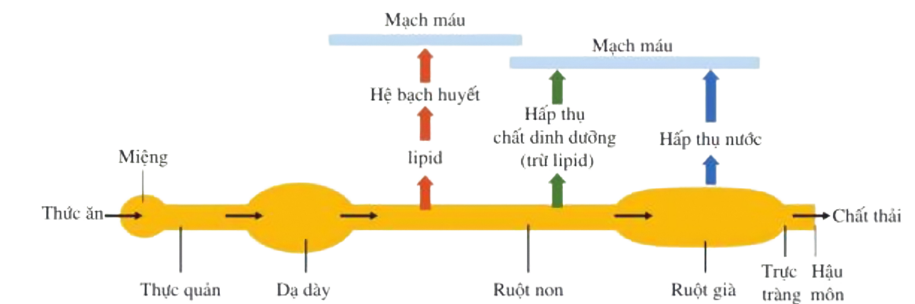
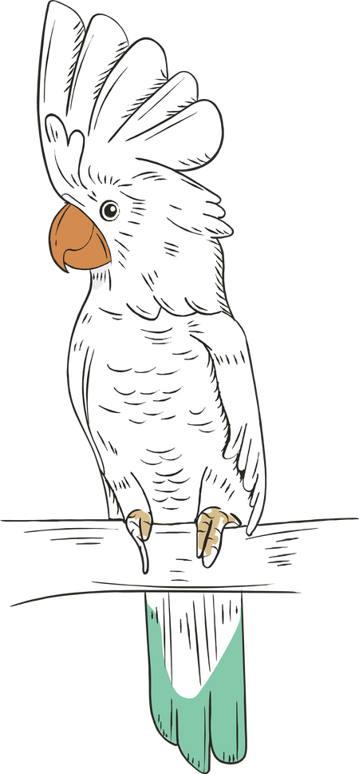
www.9slide.vn
02
CON ĐƯỜNG THU NHẬN, TIÊU HÓA THỨC ĂN,
HẤP THỤ CHẤT DINH DƯỠNG VÀ THẢI BÃ
Hình 26.3. Sơ đồ con đường thu nhận, tiêu hóa thức ăn, hấp thu chất dinh dưỡng và thải bã

Slide 44

www.9slide.vn
Quan sát hình 26.3, phân biệt các giai đoạn: thu nhận, tiêu hóa thức ăn, hấp thụ chất dinh dưỡng và thải bã ở người.
Hình 26.3. Sơ đồ con đường thu nhận, tiêu hóa thức ăn, hấp thu chất dinh dưỡng và thải bã

Slide 45
www.9slide.vn
Quan sát hình 26.3, phân biệt các giai đoạn: thu nhận, tiêu hóa thức ăn, hấp thụ chất dinh dưỡng và thải bã ở người.
Trả lời
- Thu nhận: miệng thu nhận thức ăn -> nghiền nhỏ và đẩy thức ăn xuống thực quản -> Thực quản vận chuyển thức ăn xuống dạ dày.
- Tiêu hóa: thức ăn được tiêu hóa một phần ở dạ dày -> Dạ dày nhào trộn thức ăn thành hỗn hợp lỏng, tiêu hóa một phần -> Sau đó chuyển xuống ruột non ->Tại đây, thức ăn tiếp tục được tiêu hóa và các chất dinh dưỡng được hấp thụ.
- Thải bã: được thực hiện thông qua ruột già. Ruột già hấp thụ nước từ chất thải lỏng, chuyển thành chất thải rắn (phân)-> Trực tràng là nơi chứa phân -> Phân được đẩy ra khỏi cơ thể thông qua hậu môn.

Slide 46


www.9slide.vn
02
CON ĐƯỜNG THU NHẬN, TIÊU HÓA THỨC ĂN,
HẤP THỤ CHẤT DINH DƯỠNG VÀ THẢI BÃ
Khi ta ăn, thức ăn đi vào ống tiêu hóa. Ống tiêu hóa gồm các cơ quan tạo thành một ống dẫn từ miệng đến hậu môn.

Slide 47
www.9slide.vn
02
CON ĐƯỜNG THU NHẬN, TIÊU HÓA THỨC ĂN,
HẤP THỤ CHẤT DINH DƯỠNG VÀ THẢI BÃ
Thức ăn di chuyển trong ống tiêu hóa và được biến đổi thành chất dinh dưỡng và chất thải.
Hình 26.3. Sơ đồ con đường thu nhận, tiêu hóa thức ăn, hấp thu chất dinh dưỡng và thải bã

Slide 48
www.9slide.vn
02
CON ĐƯỜNG THU NHẬN, TIÊU HÓA THỨC ĂN,
HẤP THỤ CHẤT DINH DƯỠNG VÀ THẢI BÃ
Chất dinh dưỡng được hấp thụ vào máu, chất thải được đẩy ra khỏi cơ thể qua hậu môn.
Hình 26.3. Sơ đồ con đường thu nhận, tiêu hóa thức ăn, hấp thu chất dinh dưỡng và thải bã

Slide 49


www.9slide.vn
Em có biết
Quá trình tiêu hóa ở nhện diễn ra ngoài cơ thể. Khi bắt được con mồi, nhện ngoạm chặt mồi, chích nọc độc.

Slide 50


www.9slide.vn
Em có biết
Sau đó, nhện tiết dịch tiêu hóa vào cơ thể con mồi, trói chặt mồi rồi treo vào lưới để một thời gian. Khi con mồi đã bị tiêu hóa, chúng hút dịch lỏng từ con mồi.

Slide 51
www.9slide.vn
TÌM HIỂU THÊM
Thỏ ăn cỏ xanh non và hoa màu vàng nhưng đôi khi cũng ăn luôn cả phân của nó thải ra trong đêm. Tại sao?
Trả lời
Vì ban ngày sau khi chúng ăn một số lượng lớn cỏ tươi non, thường xuất hiện dinh dưỡng quá thừa, đến tối liền hình thành phân mềm thải ra ngoài cơ thể. Đến đem do không đi kiếm ăn được nên thỏ ăn phân mềm của mình thải ra là một hiện tượng lợi dụng đầy đủ chất dinh dưỡng bình thường. Các loại chất dinh dưỡng trong phân mềm đã ở trạng thái tiêu hoá một nửa, dễ được cơ thể hấp thụ và sử dụng.

Slide 52


www.9slide.vn
03
CON ĐƯỜNG VẬN CHUYỂN CÁC CHẤT
Ở ĐỘNG VẬT
Động vật đơn bào (trùng roi, trùng giày,...) chưa có hệ vận chuyển, các chất trao đổi trực tiếp với môi trường qua thành cơ thể.

Slide 53


www.9slide.vn
03
CON ĐƯỜNG VẬN CHUYỂN CÁC CHẤT
Ở ĐỘNG VẬT
Động vật đa bào có hệ vận chuyển các chất. Ở động vật vật đa bào có cấu trúc cơ thể phức tạp thì hệ vận chuyển là hệ tuần hoàn.

Slide 54
www.9slide.vn
Thức ăn đã tiêu hóa (chất dinh dưỡng) đi đến các bộ phận khác nhau của cơ thể theo con đường nào?
Trả lời
- Miệng thu nhận thức ăn, nghiền nhỏ và đẩy thức ăn xuống thực quản, sau đó thức ăn được đưa xuống dạ dày.
- Ở dạ dày thức ăn sẽ được nhào trộn thành một hỗn hợp lỏng và tiêu hoá một phần .
- Thức ăn tiếp tục được tiêu hoá ở ruột non và hấp thụ chất dinh dưỡng.
- Khi đi qua ruột già, hỗn hợp chất lỏng tiếp tục được tái hấp thu và chuyển thành chất thải rắn.
- Qua trực tràng và hậu môn, chất thải rắn được thải ra ngoài

Slide 55


www.9slide.vn
03
CON ĐƯỜNG VẬN CHUYỂN CÁC CHẤT
Ở ĐỘNG VẬT
Ở người, con đường vận chuyển các chất thông qua hai vòng tuần hoàn.
(hình 26.4)
Hình 26.4. Sơ đồ vận chuyển các chất thông qua hệ tuần hoàn ở người

Slide 56
www.9slide.vn
Mô tả con đường vận chuyển các chất thông qua hệ tuần hoàn ở cơ thể người.

Slide 57
www.9slide.vn
03
CON ĐƯỜNG VẬN CHUYỂN CÁC CHẤT
Ở ĐỘNG VẬT
Vòng tuần hoàn lớn vận chuyển máu mang chất dinh dưỡng và oxygen từ tâm thất trái theo động mạch đi tới các cơ quan của cơ thể, ở đây diễn ra quá trình trao đổi chất.

Slide 58
www.9slide.vn
03
CON ĐƯỜNG VẬN CHUYỂN CÁC CHẤT
Ở ĐỘNG VẬT
Chất thải theo máu tới các cơ quan bài tiết rồi thải ra ngoài.
Khí carbon dioxide từ các cơ quan của cơ thể theo tĩnh mạch đổ vào tâm nhĩ phải.

Slide 59
www.9slide.vn
03
CON ĐƯỜNG VẬN CHUYỂN CÁC CHẤT
Ở ĐỘNG VẬT
Vòng tuần hoàn nhỏ vận chuyển máu mang khí carbon dioxide từ tâm thất phải theo động mạch phổi đi tới phổi, ở đây diễn ra quá trình trao đổi khí.
Máu giàu oxygen theo tĩnh mạch phổi đổ vào tâm nhĩ trái.

Slide 60
www.9slide.vn
PHẦN 3
VẬN DỤNG TRAO ĐỔI CHẤT
VÀ CHUYỂN HÓA NĂNG LƯỢNG
VÀO THỰC TIỄN

Slide 61


www.9slide.vn
01
XÂY DỰNG CHẾ ĐỘ DINH DƯỠNG
ĐỦ CHẤT VÀ ĐỦ LƯỢNG
Chế độ dinh dưỡng đủ chất và đủ lượng giúp cung cấp đầy đủ năng lượng theo nhu cầu dinh dưỡng của cơ thể

Slide 62
www.9slide.vn
01
XÂY DỰNG CHẾ ĐỘ DINH DƯỠNG
ĐỦ CHẤT VÀ ĐỦ LƯỢNG
Chế độ dinh dưỡng đủ chất đảm bảo cân bằng giữa ba nguồn năng lượng (từ carbonhydrate, protein và lipid) và vitamin, chất khoáng trong chế độ ăn.

Slide 63



www.9slide.vn
01
XÂY DỰNG CHẾ ĐỘ DINH DƯỠNG
ĐỦ CHẤT VÀ ĐỦ LƯỢNG
Chế độ dinh dưỡng của mỗi người phụ thuộc vào mức độ hoạt động, giới tính và độ tuổi.

Slide 64

www.9slide.vn
01
XÂY DỰNG CHẾ ĐỘ DINH DƯỠNG
ĐỦ CHẤT VÀ ĐỦ LƯỢNG
35% ngũ cốc nguyên hạt, cơm,...
30% các loại
rau, củ, quả.
5% đường tinh luyện
(kẹo, bánh ngọt)
20% cá, thịt,
trứng, sữa,...
10% dầu ăn
Hình 26.5. Tỉ lệ phần trăm các chất dinh dưỡng trong một chế độ dinh dưỡng hợp lí

Slide 65
www.9slide.vn
Vì sao cần xây dựng chế độ dinh dưỡng đủ chất, đủ lượng?
Trả lời
Xây dựng chế độ dinh dưỡng đủ chất và đủ lượng sẽ cung cấp đầy đủ năng lượng theo nhu cầu dinh dưỡng của cơ thể, giúp cơ thể có đủ năng lương hoạt dộng và đuọc khẻ mạnh, dẻo dai hơn

Slide 66
www.9slide.vn
Vì sao ta cần ăn phối hợp nhiều loại thức ăn?
Trả lời
Cần phối hợp ăn nhiều loại thức ăn là vì : Chế độ ăn thiếu hoặc thừa chất dinh dưỡng đều có hại cho cơ thể. Nếu ăn một loại thức ăn với lượng nhiều và trong thời gian dài sẽ bị thừa chất, có ảnh hưởng xấu đến sức khoẻ. Khi phối hợp ăn đa dạng các loại thức ăn thì sẽ bổ sung được đa dạng các loại chất dinh dưỡng cho cơ thể. Khi cơ thể hấp thu được nhiều chất dinh dưỡng thì sức khỏe sẽ được cải thiện hơn

Slide 67
www.9slide.vn
Kể tên các loại thực phẩm chứa nhiều đạm, chất béo, vitamin.
Trả lời
Tên các loại thực phẩm chứa :
- Nhiều đạm: thịt, cá, trứng, sữa, hạt chia, hạt đậu nành,...
- Nhiều chất béo: dầu, mỡ, sữa nguyên kem, bơ, phô mai, da của gia súc, gia cầm,…
- Nhiều vitamin: các loại rau, củ quả, các loại hạt,…

Slide 68


www.9slide.vn
01
XÂY DỰNG CHẾ ĐỘ DINH DƯỠNG
ĐỦ CHẤT VÀ ĐỦ LƯỢNG
Chế độ ăn thiếu hoặc thừa chất dinh dưỡng cũng đều có hại cho cơ thể.

Slide 69


www.9slide.vn
01
XÂY DỰNG CHẾ ĐỘ DINH DƯỠNG
ĐỦ CHẤT VÀ ĐỦ LƯỢNG
Cần đảm bảo sự đa dạng, tránh ăn quá nhiều một loại thức ăn (ví dụ như ăn nhiều đồ ngọt).
Nên hạn chế thực phẩm ngọt

Slide 70
www.9slide.vn
Thiết kệ một bữa ăn đủ chất, đủ lượng cho gia đình em.
Trả lời
- Một chế độ ăn đủ chất, đủ lượng cần đáp ứng tỉ lệ các chất dinh dưỡng như sau: 5% đường tinh luyện; 30% vitamin từ rau, củ, quả; 35% tinh bột từ cơm, ngũ cốc,… ; 10% chất béo từ dầu, mỡ; 20% chất đạm từ các loại thịt, cá, trứng,…
- Gia đình em có 4 người , thì thực đơn sẽ gồm có: cá thu chiên mắm ngọt, mực xào bầu, canh tập tàng nấu tôm

Slide 71

www.9slide.vn
02
PHÒNG, TRÁNH MỘT SỐ BỆNH DO DINH DƯỠNG
VÀ VỆ SINH ĂN UỐNG KHÔNG HỢP LÍ

Slide 72
www.9slide.vn
Kể tên một số bệnh do thiếu dinh dưỡng mà em biết. Nêu biện pháp phòng, tránh các bệnh đó.
Trả lời
Một số bệnh do thiếu dinh dưỡng: SDD, còi xương, bướu cổ,,…
Biện pháp phòng, tránh: Phối hợp chế độ dinh dưỡng hợp lý kết hợp với chế độ nghỉ ngơi và vận động cơ thể phù hợp.
- Bệnh suy dinh dưỡng, còi xương là do thiếu chất đạm. Nên cần bổ sung các món ăn chứa đạm trong thực đơn hằng ngày.
- Bệnh bướu cổ là do thiếu iot. Vì vậy cần sử dụng muối có chứa i ốt để nêm nếm gia vị
-> Để phòng tránh các bệnh suy dinh dưỡng thì ta cần phải : ăn uống đủ chất, ăn đa dạng các loại thức ăn.

Slide 73
www.9slide.vn
Vì sao rèn luyện thể thao và lao động kết hợp với dinh dưỡng phù hợp thì có thể phòng, tránh một số bệnh do dinh dưỡng không hợp lí?
Trả lời
Việc bổ sung dinh dưỡng đầy đủ là rất cần thiết. Tuy nhiên với các chất đuọc nạp vào thì cơ thể chỉ hấp thu một phần. Nếu các chất dinh dưỡng dư thừa mà không chịu đào thải ra bên ngoài thì sẽ có hại cho sức khoẻ. Vì thể, việc kết hợp rèn luyện thể thao và lao động là nhằm mục đích dào thải lượng chất dinh dưỡng dư thừa ra ngoài. Từ đó phòng tránh được bệnh tật

Slide 74
www.9slide.vn
Thế nào là thực phẩm sạch và an toàn? Làm thế nào để thực hiện vệ sinh an toàn thực phẩm?
Trả lời
(1) Thực phẩm sạch và an toàn là những thực phẩm tươi, sống, không chất bảo quản . Là những thực phẩm có lợi cho sức khoẻ
(2) Để thực hiện vệ sinh an toàn thực phâm ta cần :
- Rửa sạch, ngâm nuóc muối rau củ quả trước khi sử dụng.
- Thực hiện ăn chín uống sôi.
- Rửa tay sạch trước khi ăn và sau khi đi vệ sinh.

Slide 75


www.9slide.vn
02
PHÒNG, TRÁNH MỘT SỐ BỆNH DO DINH DƯỠNG
VÀ VỆ SINH ĂN UỐNG KHÔNG HỢP LÍ
Một chế độ dinh dưỡng không lành mạnh có thể gây ra các vấn đề về sức khỏe, ví dụ như suy dinh dưỡng, thừa cân béo phì, tiểu đường, tim mạch hoặc cao huyết áp,...

Slide 76

www.9slide.vn
02
PHÒNG, TRÁNH MỘT SỐ BỆNH DO DINH DƯỠNG
VÀ VỆ SINH ĂN UỐNG KHÔNG HỢP LÍ
Để phòng và tránh một số căn bệnh do dinh dưỡng không hợp lí, chúng ta cần ăn đủ, cân đối các chất và đa dạng các loại thức ăn;

Slide 77


www.9slide.vn
02
PHÒNG, TRÁNH MỘT SỐ BỆNH DO DINH DƯỠNG
VÀ VỆ SINH ĂN UỐNG KHÔNG HỢP LÍ
Tham gia các hoạt động thể dục thể thao hợp lí

Slide 78


www.9slide.vn
02
PHÒNG, TRÁNH MỘT SỐ BỆNH DO DINH DƯỠNG
VÀ VỆ SINH ĂN UỐNG KHÔNG HỢP LÍ
Mỗi hoạt động như học tập, thể thao, lao động,... cũng cần một chế độ dinh dưỡng phù hợp để có cơ thể khỏe mạnh.

Slide 79


www.9slide.vn
02
PHÒNG, TRÁNH MỘT SỐ BỆNH DO DINH DƯỠNG
VÀ VỆ SINH ĂN UỐNG KHÔNG HỢP LÍ
Thực hiện vệ sinh ăn uống để phòng, tránh một số bệnh đường tiêu hóa.

Slide 80


www.9slide.vn
02
PHÒNG, TRÁNH MỘT SỐ BỆNH DO DINH DƯỠNG
VÀ VỆ SINH ĂN UỐNG KHÔNG HỢP LÍ
Rửa sạch rau quả tươi trước khi ăn, ăn chín, uống sôi.

Slide 81


www.9slide.vn
02
PHÒNG, TRÁNH MỘT SỐ BỆNH DO DINH DƯỠNG
VÀ VỆ SINH ĂN UỐNG KHÔNG HỢP LÍ
Rửa tay trước khi ăn và sau khi đi vệ sinh.

Slide 82


www.9slide.vn
02
PHÒNG, TRÁNH MỘT SỐ BỆNH DO DINH DƯỠNG
VÀ VỆ SINH ĂN UỐNG KHÔNG HỢP LÍ
Cần tuyên truyền giáo dục vệ sinh an toàn thực phẩm và sử dụng nước sạch.

Slide 83
www.9slide.vn
Nêu một số bệnh do chế độ dinh dưỡng, vệ sinh ăn uống chưa hợp lí ở địa phương em và biện pháp phòng, tránh theo gợi ý bảng 26.2.
Tình huống | Biện pháp phòng tránh
Trẻ em bị suy dinh dưỡng | Quan tâm đến chế độ ăn của trẻ, bổ sung đầy đủ chất dinh dưỡng cho trẻ thông qua các thực phẩm giàu đạm, chất béo và vitamin.
Trẻ em bị thừa cân béo phì | Giảm lượng tinh bột và chất béo trong khẩu phần ăn của trẻ, đồng thời bổ sung nhiều rau xanh. Không nên ăn nhiều đồ chiên rán.

Slide 84
www.9slide.vn
Nêu một số bệnh do chế độ dinh dưỡng, vệ sinh ăn uống chưa hợp lí ở địa phương em và biện pháp phòng, tránh theo gợi ý bảng 26.2.
Tình huống | Biện pháp phòng tránh
Trẻ em bị tiêu chảy do ăn uống | Đảm bảo vệ sinh an toàn thực phẩm trong quá trình chế biến thức ăn, tránh sử dụng những thực phẩm không rõ nguồn gốc.
Trẻ chậm phát tiển tư duy | Nên cho trẻ uống nhiều sữa và các thực phẩm hỗ trợ phát triển trí não.

Slide 85
www.9slide.vn
Tìm hiểu các biện pháp tuyên truyền giáo dục vệ sinh an toàn thực phẩm và sử dụng nước sạch ở địa phương.
Đáp án

Slide 86


www.9slide.vn
TỔNG KẾT
Nhu cầu nước của động vật phụ thuộc vào loài, kích thước cơ thể, độ tuổi, thức ăn, nhiệt độ của môi trường, cường độ hoạt động của cơ thể. Cơ thể được cung cấp nước qua thức ăn và nước uống.

Slide 87



www.9slide.vn
TỔNG KẾT
Trao đổi dinh dưỡng ở động vật đa bào (ví dụ ở người) thực hiện chủ yếu qua con đường từ hệ tiêu hóa đến hệ vận chuyển và hệ bài tiết.

Slide 88
TỔNG KẾT
Quá trình dinh dưỡng ở động vật gồm bốn giai đoạn: thu nhận, tiêu hóa, hấp thu, thải bã.
Hình 26.3. Sơ đồ con đường thu nhận, tiêu hóa thức ăn, hấp thu chất dinh dưỡng và thải bã

Slide 89

TỔNG KẾT
Động vật có cấu trúc cơ thể phức tạp, có hệ vận chuyển các chất là hệ tuần hoàn. Ở người, các chất được con đường vận chuyển các chất thông qua hai vòng tuần hoàn nhỏ và lớn.

Slide 90

www.9slide.vn
TỔNG KẾT
Thực hiện chế độ dinh dưỡng đủ chất, đủ lượng và vệ sinh an toàn thực phẩm giúp cơ thể khỏe mạnh, phòng tránh bệnh tật.

Slide 91
www.9slide.vn
CẢM ƠN CÁC EM
ĐÃ CHÚ Ý LẮNG NGHE

